Slide 1

PLATAFORMA .NET
Integrantes: STEVEN CHINLLE
KEVIN CHUQUIMARCA
MICHAEL COBACANGO
NRC: 8338
FECHA: 01/02/2023
TUTOR: Ing. Mauricio Campaña

Slide 2

1 INTRODUCCIÓN
2 OBJETIVOS
3 MARCO TEÓRICO
3.1 PLATAFORMA .NET
3.2 ARQUITECTURA .NET
3.3 PCL
3.4 ENTORNO DE TIEMPO DE EJECUCION
3.5 INFRAESTRUCTURA COMUN
3.6 HERRAMIENTAS
3.6.1 LENGUAJES DE PROGRAMACION
3.6.2 DOCUMENTACION
3.7 INTEROPERABILIDAD DE LENGUAJES
3.8 .NET STANDARD
3.9 ¿CUÁNDO USAR .NET STANDARD?
3.10 SYSTEM.DATA
3.11 VERSIONES DE .NET STANDARD
3.12 SYSTEM.DATA.SQLCLIENT
3.13 ADMINISTRADOR DE PAQUETES NUGET
3.14 .NET MAUI
3.15 .NET VS .NET CORE VS .NET FRAMEWORK. NET STANDARD

Slide 3
4 PARTE PRÁCTICA
4.1 PRACTICA PARA COMPARAR LA SINTAXIS DE LENGUAJES DE PROGRAMACION
4.1.1 C#
4.1.2 JAVA
4.1.3 HTML
4.1.4 C++
4.1.5 VISUAL BASIC
4.1.6 F#
4.2 INTEROPERABILIDAD DE LENGUAJES
4.3 .NET STANDARD
4.4 EJECUCION DEL PROYECTO
4.4.1 SINTAXIS
4.4.2 INTEROPERABILIDAD
4.4.3 .NET STANDARD
5. CONCLUSIONES
6. RECOMENDACIONES

Slide 4
1 Introducción
1 INTRODUCCIÓN
2 OBJETIVOS
3 MARCO TEÓRICO
3.1 PLATAFORMA .NET
3.2 ARQUITECTURA .NET
3.3 PCL
3.4 ENTORNO DE TIEMPO DE EJECUCION
3.5 INFRAESTRUCTURA COMUN
3.6 HERRAMIENTAS
3.6.1 LENGUAJES DE PROGRAMACION
3.6.2 DOCUMENTACION
3.7 INTEROPERABILIDAD DE LENGUAJES
3.8 .NET STANDARD
3.9 ¿CUÁNDO USAR .NET STANDARD?
3.10 SYSTEM.DATA
3.11 VERSIONES DE .NET STANDARD
3.12 SYSTEM.DATA.SQLCLIENT
3.13 ADMINISTRADOR DE PAQUETES NUGET
3.14 .NET MAUI
3.15 .NET VS .NET CORE VS .NET FRAMEWORK. NET STANDARD
Si bien es posible escribir código de primer nivel en casi cualquier entorno, crear un buen software es mucho más fácil cuando se dispone de la plataforma y las herramientas adecuadas. Para la mayoría de los desarrolladores de Windows de hoy, esa plataforma está definida por .NET.
Cuando Microsoft introdujo por primera vez .NET en el mundo, trató el término como una marca amplia, que podía aplicarse a prácticamente cualquier cosa que la empresa estuviera haciendo. El resultado fue una gran confusión entre los clientes de Microsoft.
El corazón de .NET es .NET Framework. Lanzado por primera vez en 2002, trajo un cambio enorme a la vida de quienes escriben software de Windows y las personas que lo administran.
La idea detrás de .NET es ofrecer una plataforma común para el desarrollo de aplicaciones, lo que permite a los desarrolladores centrarse en la lógica de negocios de sus aplicaciones en lugar de en las tareas subyacentes de bajo nivel.

Slide 5
2 OBJETIVOS
1 INTRODUCCIÓN
2 OBJETIVOS
3 MARCO TEÓRICO
3.1 PLATAFORMA .NET
3.2 ARQUITECTURA .NET
3.3 PCL
3.4 ENTORNO DE TIEMPO DE EJECUCION
3.5 INFRAESTRUCTURA COMUN
3.6 HERRAMIENTAS
3.6.1 LENGUAJES DE PROGRAMACION
3.6.2 DOCUMENTACION
3.7 INTEROPERABILIDAD DE LENGUAJES
3.8 .NET STANDARD
3.9 ¿CUÁNDO USAR .NET STANDARD?
3.10 SYSTEM.DATA
3.11 VERSIONES DE .NET STANDARD
3.12 SYSTEM.DATA.SQLCLIENT
3.13 ADMINISTRADOR DE PAQUETES NUGET
3.14 .NET MAUI
3.15 .NET VS .NET CORE VS .NET FRAMEWORK. NET STANDARD
Identificar la infraestructura y herramientas de la plataforma .NET, también comparar el lenguaje de programación C# con otros lenguajes y crear una aplicación en el que se use la interoperabilidad de lenguajes de programación C#, F# y Visual Basic, además aprender los usos y beneficios de utilizar .NET Standard como herramienta para crear aplicaciones multiplataforma.
Conocer y desarrollar aplicaciones utilizando .NET Framework y .NET Core.
Aprovechar los beneficios de los avances tecnológicos de Microsoft en todas las generaciones de .NET y sus bibliotecas de código abierto.
5
5
3

Slide 6
3 MARCO TEÓRICO 3.1 Plataforma .net
1 INTRODUCCIÓN
2 OBJETIVOS
3 MARCO TEÓRICO
3.1 PLATAFORMA .NET
3.2 ARQUITECTURA .NET
3.3 PCL
3.4 ENTORNO DE TIEMPO DE EJECUCION
3.5 INFRAESTRUCTURA COMUN
3.6 HERRAMIENTAS
3.6.1 LENGUAJES DE PROGRAMACION
3.6.2 DOCUMENTACION
3.7 INTEROPERABILIDAD DE LENGUAJES
3.8 .NET STANDARD
3.9 ¿CUÁNDO USAR .NET STANDARD?
3.10 SYSTEM.DATA
3.11 VERSIONES DE .NET STANDARD
3.12 SYSTEM.DATA.SQLCLIENT
3.13 ADMINISTRADOR DE PAQUETES NUGET
3.14 .NET MAUI
3.15 .NET VS .NET CORE VS .NET FRAMEWORK. NET STANDARD
.NET es una plataforma de desarrollo, es decir un ambiente o entorno de software común en el que se puede crear aplicaciones por medio de la programación, APIs y bibliotecas. Para entender mejor se puede suponer que la plataforma .NET es igual a una mesa de costura, entonces la mesa sería la plataforma, pero con tener la mesa de costura no se puede hacer vestidos, se necesita una máquina de coser, hilos, tijeras, cinta de medida, etcétera. Al tener estos componentes o herramientas se puede construir el vestido, dicho esto se puede decir que en la plataforma de desarrollo de .NET se dispone de una serie de lenguajes, implementaciones bibliotecas y herramientas. Con todo ello se puede desarrollar diversas aplicaciones en diferentes lenguajes de programación e implementaciones .NET [6].

Slide 7

3 MARCO TEÓRICO 3.1 Plataforma .net
1 INTRODUCCIÓN
2 OBJETIVOS
3 MARCO TEÓRICO
3.1 PLATAFORMA .NET
3.2 ARQUITECTURA .NET
3.3 PCL
3.4 ENTORNO DE TIEMPO DE EJECUCION
3.5 INFRAESTRUCTURA COMUN
3.6 HERRAMIENTAS
3.6.1 LENGUAJES DE PROGRAMACION
3.6.2 DOCUMENTACION
3.7 INTEROPERABILIDAD DE LENGUAJES
3.8 .NET STANDARD
3.9 ¿CUÁNDO USAR .NET STANDARD?
3.10 SYSTEM.DATA
3.11 VERSIONES DE .NET STANDARD
3.12 SYSTEM.DATA.SQLCLIENT
3.13 ADMINISTRADOR DE PAQUETES NUGET
3.14 .NET MAUI
3.15 .NET VS .NET CORE VS .NET FRAMEWORK. NET STANDARD
La plataforma .NET puede usarse para construir muchos tipos de aplicaciones, como web, móvil, de escritorio, juegos, IoT (internet de las cosas), aquí se encuentran todos los dispositivos que se puede conectar a internet como Smart TV impresora refrigeradoras relojes etcétera. por último, se puede crear aplicaciones de Machine Learning, estos son sistemas de inteligencia artificial, como ejemplo básico se puede mencionar a Cortana de Microsoft o Siri de iOS. algunas de estas aplicaciones son multiplataformas y otras son específicas para un sistema operativo.

Slide 8
3 MARCO TEÓRICO 3.2 Plataforma .net
1 INTRODUCCIÓN
2 OBJETIVOS
3 MARCO TEÓRICO
3.1 PLATAFORMA .NET
3.2 ARQUITECTURA .NET
3.3 PCL
3.4 ENTORNO DE TIEMPO DE EJECUCION
3.5 INFRAESTRUCTURA COMUN
3.6 HERRAMIENTAS
3.6.1 LENGUAJES DE PROGRAMACION
3.6.2 DOCUMENTACION
3.7 INTEROPERABILIDAD DE LENGUAJES
3.8 .NET STANDARD
3.9 ¿CUÁNDO USAR .NET STANDARD?
3.10 SYSTEM.DATA
3.11 VERSIONES DE .NET STANDARD
3.12 SYSTEM.DATA.SQLCLIENT
3.13 ADMINISTRADOR DE PAQUETES NUGET
3.14 .NET MAUI
3.15 .NET VS .NET CORE VS .NET FRAMEWORK. NET STANDARD
La arquitectura de .NET se caracteriza principalmente por sus implementaciones, el primero y el que la gran mayoría conoce es .NET Framework. Esta es una plataforma de desarrollo para compilar aplicaciones web con ASP.NET y con WPF Windows Forms, también se puede hacer aplicaciones en la plataforma Windows, Windows Mobile, Windows Server y Azure. Esta contiene una biblioteca de clases base como por ejemplo .NET SqlConnection, DataTable, etcétera [6].
La segunda implementación es .NET CORE, aquí se puede desarrollar aplicaciones para la plataforma universal de Windows, por ejemplo, PC, Móviles, IoT, Xbox y Surface. .NET CORE también sirve para desarrollar aplicaciones en la nube y es compatible con Windows, Mac OS, Linux. de igual manera esta su biblioteca CORE FX.
Como última implementación esta MONO/XAMARIN, con esta herramienta se puede crear aplicaciones móviles de plataforma cruzada para Mac OS, Android, Windows móvil y todo escrito en el lenguaje C#. Esto es una ventaja ya que no se requiere aprender lenguajes para Android o iOS completamente, de igual manera se tiene su biblioteca de clases MONO. También están PCL que son bibliotecas de clases portátil, con ella se puede compartir el código entre varios proyectos específicos de la plataforma, tanto a Android, Windows o Windows Phone.

Slide 9

3 MARCO TEÓRICO 3.3 pcl
1 INTRODUCCIÓN
2 OBJETIVOS
3 MARCO TEÓRICO
3.1 PLATAFORMA .NET
3.2 ARQUITECTURA .NET
3.3 PCL
3.4 ENTORNO DE TIEMPO DE EJECUCION
3.5 INFRAESTRUCTURA COMUN
3.6 HERRAMIENTAS
3.6.1 LENGUAJES DE PROGRAMACION
3.6.2 DOCUMENTACION
3.7 INTEROPERABILIDAD DE LENGUAJES
3.8 .NET STANDARD
3.9 ¿CUÁNDO USAR .NET STANDARD?
3.10 SYSTEM.DATA
3.11 VERSIONES DE .NET STANDARD
3.12 SYSTEM.DATA.SQLCLIENT
3.13 ADMINISTRADOR DE PAQUETES NUGET
3.14 .NET MAUI
3.15 .NET VS .NET CORE VS .NET FRAMEWORK. NET STANDARD
Se puede leer una pequeña descripción y con qué plataformas será compatible. En estos proyectos se pueden crear clases, métodos y poder usarla en cualquier plataforma que se haya seleccionado, esto ahorraría mucho tiempo ya que no se tendría que hacer código para cada plataforma, pero la PCL presentan muchas desventajas. Si la clase usa una clase que es netamente de .NET Framework, esta no podrá ser usada en .NET CORE. Para esto se tendría que reemplazar con uno equivalente en .NET CORE [3].

Slide 10
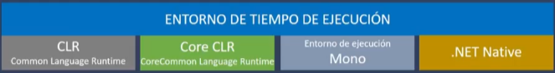
3 MARCO TEÓRICO 3.4 entorno de tiempo de ejecución
1 INTRODUCCIÓN
2 OBJETIVOS
3 MARCO TEÓRICO
3.1 PLATAFORMA .NET
3.2 ARQUITECTURA .NET
3.3 PCL
3.4 ENTORNO DE TIEMPO DE EJECUCION
3.5 INFRAESTRUCTURA COMUN
3.6 HERRAMIENTAS
3.6.1 LENGUAJES DE PROGRAMACION
3.6.2 DOCUMENTACION
3.7 INTEROPERABILIDAD DE LENGUAJES
3.8 .NET STANDARD
3.9 ¿CUÁNDO USAR .NET STANDARD?
3.10 SYSTEM.DATA
3.11 VERSIONES DE .NET STANDARD
3.12 SYSTEM.DATA.SQLCLIENT
3.13 ADMINISTRADOR DE PAQUETES NUGET
3.14 .NET MAUI
3.15 .NET VS .NET CORE VS .NET FRAMEWORK. NET STANDARD
Aún hay APIs adicionales que son específicas de los sistemas operativos en los que se ejecuta, por ejemplo, .NET Framework para Windows incluye una app para acceder al registro de Windows y así sucede en cada plataforma. Existen APIs específicas para cada plataforma que no pueden ser usadas por otros, se tienen los entornos de ejecución que es en donde se ejecuta el programa administrador para .NET Framework CLR (Common Language Runtime), para .NET CORE (CoreCommon Language Runtime) y para UWP.NET nativo usa una pequeña parte de la biblioteca CORE de .NET CORE por el cual muchos lo consideran dentro de la implementación de .NET CORE, pero sería en sí una implementación más [3].

Slide 11
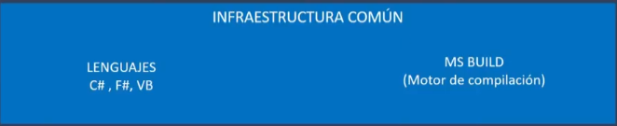
3 MARCO TEÓRICO 3.5 infraestructura común
1 INTRODUCCIÓN
2 OBJETIVOS
3 MARCO TEÓRICO
3.1 PLATAFORMA .NET
3.2 ARQUITECTURA .NET
3.3 PCL
3.4 ENTORNO DE TIEMPO DE EJECUCION
3.5 INFRAESTRUCTURA COMUN
3.6 HERRAMIENTAS
3.6.1 LENGUAJES DE PROGRAMACION
3.6.2 DOCUMENTACION
3.7 INTEROPERABILIDAD DE LENGUAJES
3.8 .NET STANDARD
3.9 ¿CUÁNDO USAR .NET STANDARD?
3.10 SYSTEM.DATA
3.11 VERSIONES DE .NET STANDARD
3.12 SYSTEM.DATA.SQLCLIENT
3.13 ADMINISTRADOR DE PAQUETES NUGET
3.14 .NET MAUI
3.15 .NET VS .NET CORE VS .NET FRAMEWORK. NET STANDARD
Por último, está la infraestructura común, los programadores tienen tres lenguajes de programación, C#, F# y Visual Basic, luego esta MS BUILD que es el motor de compilación para los proyectos de punto .NET.

Slide 12
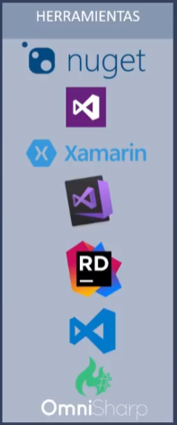
3 MARCO TEÓRICO 3.6 herramientas
1 INTRODUCCIÓN
2 OBJETIVOS
3 MARCO TEÓRICO
3.1 PLATAFORMA .NET
3.2 ARQUITECTURA .NET
3.3 PCL
3.4 ENTORNO DE TIEMPO DE EJECUCION
3.5 INFRAESTRUCTURA COMUN
3.6 HERRAMIENTAS
3.6.1 LENGUAJES DE PROGRAMACION
3.6.2 DOCUMENTACION
3.7 INTEROPERABILIDAD DE LENGUAJES
3.8 .NET STANDARD
3.9 ¿CUÁNDO USAR .NET STANDARD?
3.10 SYSTEM.DATA
3.11 VERSIONES DE .NET STANDARD
3.12 SYSTEM.DATA.SQLCLIENT
3.13 ADMINISTRADOR DE PAQUETES NUGET
3.14 .NET MAUI
3.15 .NET VS .NET CORE VS .NET FRAMEWORK. NET STANDARD
Nugget es un administrador de paquetes de Microsoft para .NET, con esta herramienta se puede descargar diferentes bibliotecas que contiene un código compilado como archivos DLL, por ejemplo, archivos EntityFramework. Se puede descargar desde un navegador o el propio Visual Studio. Los IDEs como Visual Studio, Xamarin Studio, Visual Studio para Mac, Jet Brains Rider, Visual Studio Code y el plugin OmniSharp que se puede integrar a los editores de código y empezar a programar en .NET [3].

Slide 13
3 MARCO TEÓRICO 3.6.1 lenguajes de programación
1 INTRODUCCIÓN
2 OBJETIVOS
3 MARCO TEÓRICO
3.1 PLATAFORMA .NET
3.2 ARQUITECTURA .NET
3.3 PCL
3.4 ENTORNO DE TIEMPO DE EJECUCION
3.5 INFRAESTRUCTURA COMUN
3.6 HERRAMIENTAS
3.6.1 LENGUAJES DE PROGRAMACION
3.6.2 DOCUMENTACION
3.7 INTEROPERABILIDAD DE LENGUAJES
3.8 .NET STANDARD
3.9 ¿CUÁNDO USAR .NET STANDARD?
3.10 SYSTEM.DATA
3.11 VERSIONES DE .NET STANDARD
3.12 SYSTEM.DATA.SQLCLIENT
3.13 ADMINISTRADOR DE PAQUETES NUGET
3.14 .NET MAUI
3.15 .NET VS .NET CORE VS .NET FRAMEWORK. NET STANDARD
Microsoft.net desarrolla activamente tres lenguajes de programación: C#, F# y Visual Basic. C# es un lenguaje de programación sencillo moderno orientado a objetos y con seguridad de tipos, C# tiene sus raíces en la familia del lenguaje C y eso facilitara mucho más rápido el aprendizaje con C++, Java y JavaScript.
Estos lenguajes son una evolución del lenguaje C, esto tampoco va al tema, pero es bueno saberlo. Se podría decir que C es el papá, de ahí nacen Objetive-C y C++, luego nace Java, un lenguaje inspirado en C++, luego nace JavaScript, un lenguaje inspirado en Java y luego nace C#, un lenguaje inspirado en Java y C++. Es por esta razón que las sintaxis son similares, si se conoce uno de estos lenguajes se puede adaptar muy rápido a los demás lenguajes mencionados, también cabe decir que el lenguaje B es el abuelo de todos estos [3].

Slide 14
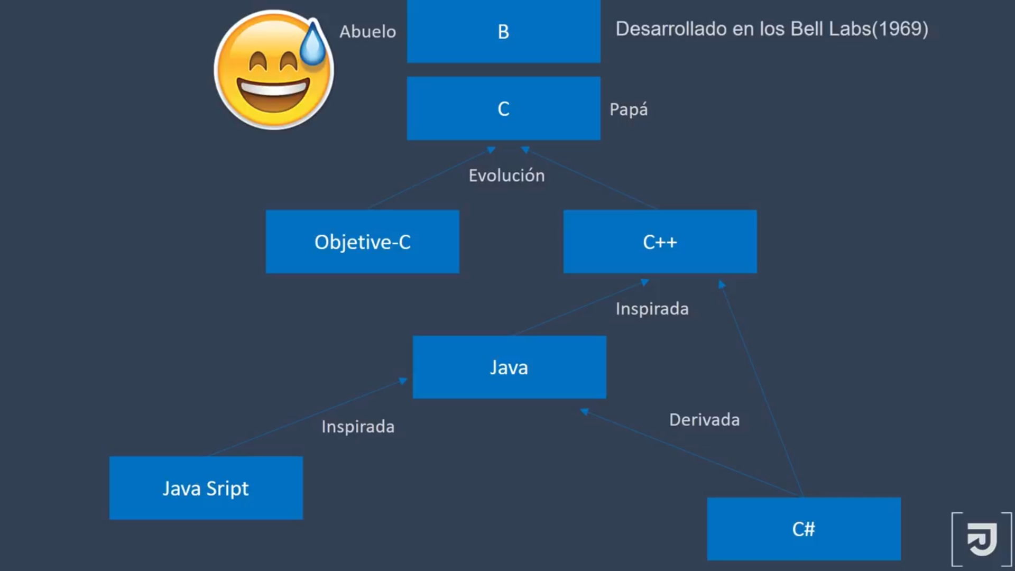
3 MARCO TEÓRICO 3.6.1 lenguajes de programación
1 INTRODUCCIÓN
2 OBJETIVOS
3 MARCO TEÓRICO
3.1 PLATAFORMA .NET
3.2 ARQUITECTURA .NET
3.3 PCL
3.4 ENTORNO DE TIEMPO DE EJECUCION
3.5 INFRAESTRUCTURA COMUN
3.6 HERRAMIENTAS
3.6.1 LENGUAJES DE PROGRAMACION
3.6.2 DOCUMENTACION
3.7 INTEROPERABILIDAD DE LENGUAJES
3.8 .NET STANDARD
3.9 ¿CUÁNDO USAR .NET STANDARD?
3.10 SYSTEM.DATA
3.11 VERSIONES DE .NET STANDARD
3.12 SYSTEM.DATA.SQLCLIENT
3.13 ADMINISTRADOR DE PAQUETES NUGET
3.14 .NET MAUI
3.15 .NET VS .NET CORE VS .NET FRAMEWORK. NET STANDARD

Slide 15
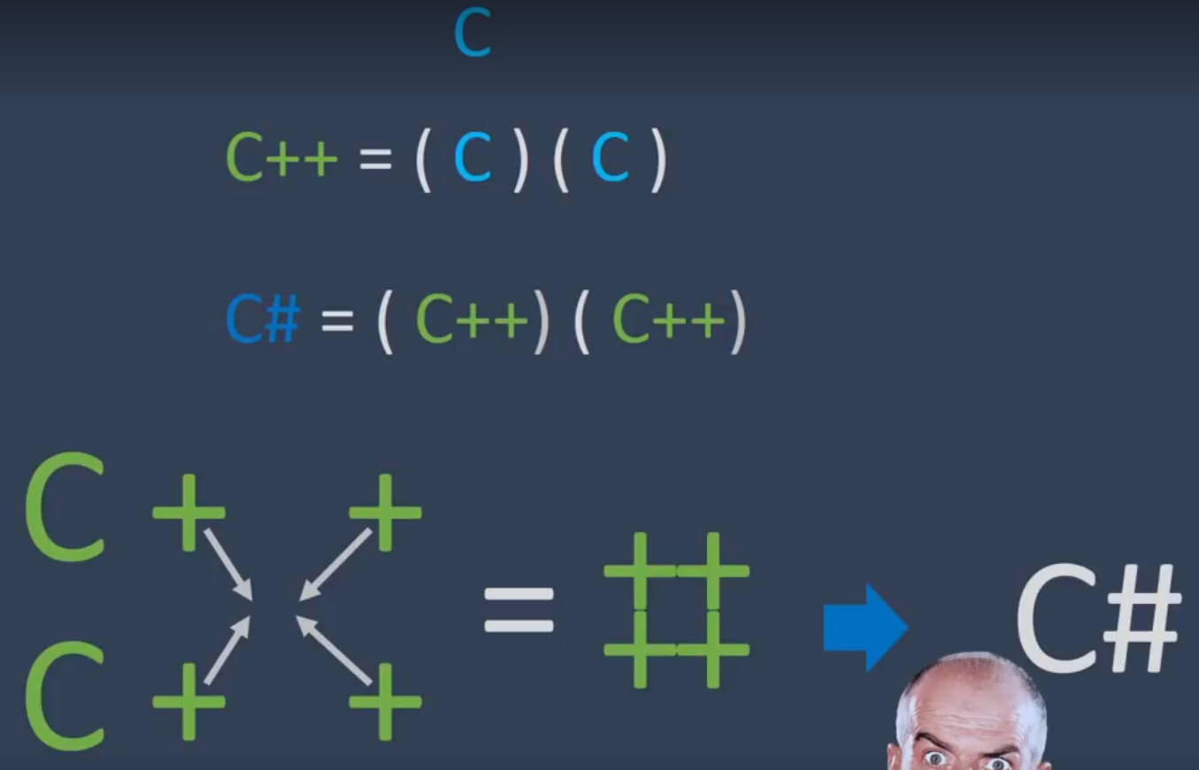
3 MARCO TEÓRICO 3.6.1 lenguajes de programación
1 INTRODUCCIÓN
2 OBJETIVOS
3 MARCO TEÓRICO
3.1 PLATAFORMA .NET
3.2 ARQUITECTURA .NET
3.3 PCL
3.4 ENTORNO DE TIEMPO DE EJECUCION
3.5 INFRAESTRUCTURA COMUN
3.6 HERRAMIENTAS
3.6.1 LENGUAJES DE PROGRAMACION
3.6.2 DOCUMENTACION
3.7 INTEROPERABILIDAD DE LENGUAJES
3.8 .NET STANDARD
3.9 ¿CUÁNDO USAR .NET STANDARD?
3.10 SYSTEM.DATA
3.11 VERSIONES DE .NET STANDARD
3.12 SYSTEM.DATA.SQLCLIENT
3.13 ADMINISTRADOR DE PAQUETES NUGET
3.14 .NET MAUI
3.15 .NET VS .NET CORE VS .NET FRAMEWORK. NET STANDARD
La otra historia es que C++ es igual a dos veces C, de ahí viene los dos signos más y C# es igual a dos veces C++, de igual manera si se juntan los dos signos de C++ se formaría el signo numeral o michi, algo muy curioso de verdad.

Slide 16
3 MARCO TEÓRICO 3.6.1 lenguajes de programación
1 INTRODUCCIÓN
2 OBJETIVOS
3 MARCO TEÓRICO
3.1 PLATAFORMA .NET
3.2 ARQUITECTURA .NET
3.3 PCL
3.4 ENTORNO DE TIEMPO DE EJECUCION
3.5 INFRAESTRUCTURA COMUN
3.6 HERRAMIENTAS
3.6.1 LENGUAJES DE PROGRAMACION
3.6.2 DOCUMENTACION
3.7 INTEROPERABILIDAD DE LENGUAJES
3.8 .NET STANDARD
3.9 ¿CUÁNDO USAR .NET STANDARD?
3.10 SYSTEM.DATA
3.11 VERSIONES DE .NET STANDARD
3.12 SYSTEM.DATA.SQLCLIENT
3.13 ADMINISTRADOR DE PAQUETES NUGET
3.14 .NET MAUI
3.15 .NET VS .NET CORE VS .NET FRAMEWORK. NET STANDARD
C# también incluye compatibilidad para programación orientada a componentes multiplataforma, varias características de C# permiten construir aplicaciones sólidas y duraderas gracias a que recolectan automáticamente los elementos no utilizados de la memoria. También está el control de excepciones que proporciona un enfoque estructurado y extensible para la detección de errores y la recuperación.
Visual Basic está diseñado para crear de manera productiva aplicaciones con seguridad de tipos orientadas a objetos, además es un lenguaje fácil de aprender ya que usa una sintaxis más cercana al idioma normal, lo que a menudo facilita el trabajo a las personas sin experiencia en desarrollo de software, además ofrece una manera rápida y sencilla de crear aplicaciones basadas en .NET Framework. Visual Basic solo es para la plataforma Windows, pero si se puede integrar clases portables a proyectos XAMARIN.
F# es un lenguaje de programación principalmente funcional, implica definir tipos y funciones que deduce y generaliza automáticamente, esto permite que el programador se enfoque en el dominio del problema y pueda manipular los datos en lugar de prestarle atención a los detalles de la programación. También admite la programación tradicional imperativa y orientada a objetos, resulta muy fácil escribir código correcto y fácil de mantener. C# también es multiplataforma, la programación asincrónica de F# es superior a la de C# y Visual Basic.

Slide 17
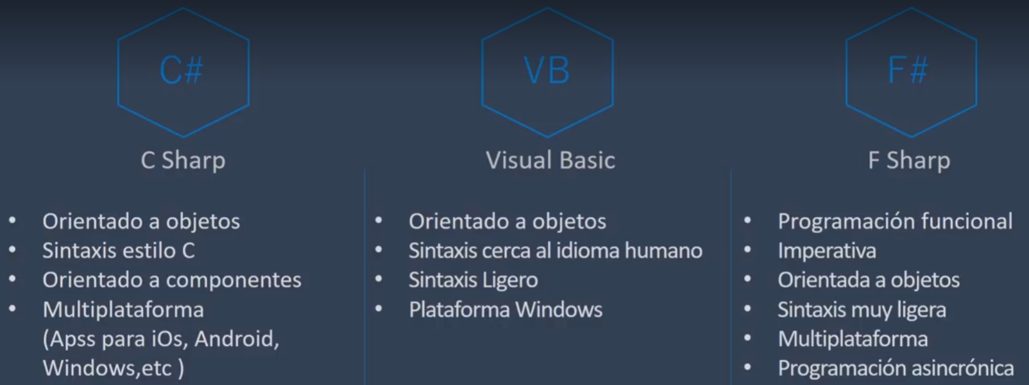
3 MARCO TEÓRICO 3.6.1 lenguajes de programación
1 INTRODUCCIÓN
2 OBJETIVOS
3 MARCO TEÓRICO
3.1 PLATAFORMA .NET
3.2 ARQUITECTURA .NET
3.3 PCL
3.4 ENTORNO DE TIEMPO DE EJECUCION
3.5 INFRAESTRUCTURA COMUN
3.6 HERRAMIENTAS
3.6.1 LENGUAJES DE PROGRAMACION
3.6.2 DOCUMENTACION
3.7 INTEROPERABILIDAD DE LENGUAJES
3.8 .NET STANDARD
3.9 ¿CUÁNDO USAR .NET STANDARD?
3.10 SYSTEM.DATA
3.11 VERSIONES DE .NET STANDARD
3.12 SYSTEM.DATA.SQLCLIENT
3.13 ADMINISTRADOR DE PAQUETES NUGET
3.14 .NET MAUI
3.15 .NET VS .NET CORE VS .NET FRAMEWORK. NET STANDARD

Slide 18
3 MARCO TEÓRICO 3.6.2 documentación
1 INTRODUCCIÓN
2 OBJETIVOS
3 MARCO TEÓRICO
3.1 PLATAFORMA .NET
3.2 ARQUITECTURA .NET
3.3 PCL
3.4 ENTORNO DE TIEMPO DE EJECUCION
3.5 INFRAESTRUCTURA COMUN
3.6 HERRAMIENTAS
3.6.1 LENGUAJES DE PROGRAMACION
3.6.2 DOCUMENTACION
3.7 INTEROPERABILIDAD DE LENGUAJES
3.8 .NET STANDARD
3.9 ¿CUÁNDO USAR .NET STANDARD?
3.10 SYSTEM.DATA
3.11 VERSIONES DE .NET STANDARD
3.12 SYSTEM.DATA.SQLCLIENT
3.13 ADMINISTRADOR DE PAQUETES NUGET
3.14 .NET MAUI
3.15 .NET VS .NET CORE VS .NET FRAMEWORK. NET STANDARD
Es recomendable leer la documentación que ofrece Microsoft, proporciona toda la información y algunos tutoriales que sirven para entender mejor y tener conceptos más sólidos sobre .NET.
- https://learn.microsoft.com/en-us/
En este enlace se puede ver toda la documentación de Microsoft, pero por el momento lo más importante es .NET, aquí están todos los componentes, está la guía para nuevos desarrolladores en C# y para los que ya tienen experiencia. También es recomendable estar al tanto de las novedades y así estar al día con los cambios del lenguaje o nuevas funciones de la última versión de C#.

Slide 19
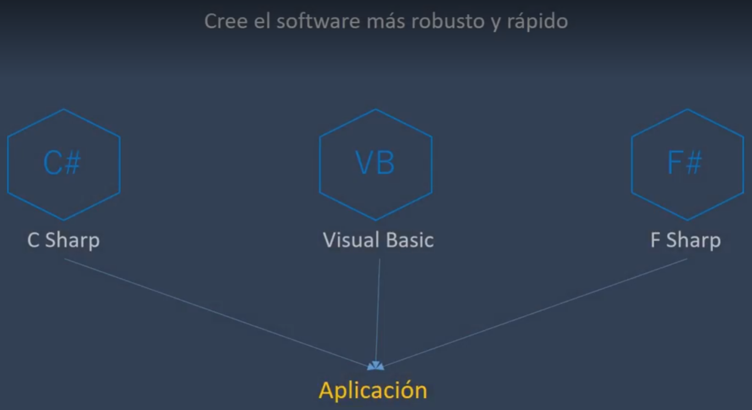
3 MARCO TEÓRICO 3.7 interoperabilidad entre lenguajes
1 INTRODUCCIÓN
2 OBJETIVOS
3 MARCO TEÓRICO
3.1 PLATAFORMA .NET
3.2 ARQUITECTURA .NET
3.3 PCL
3.4 ENTORNO DE TIEMPO DE EJECUCION
3.5 INFRAESTRUCTURA COMUN
3.6 HERRAMIENTAS
3.6.1 LENGUAJES DE PROGRAMACION
3.6.2 DOCUMENTACION
3.7 INTEROPERABILIDAD DE LENGUAJES
3.8 .NET STANDARD
3.9 ¿CUÁNDO USAR .NET STANDARD?
3.10 SYSTEM.DATA
3.11 VERSIONES DE .NET STANDARD
3.12 SYSTEM.DATA.SQLCLIENT
3.13 ADMINISTRADOR DE PAQUETES NUGET
3.14 .NET MAUI
3.15 .NET VS .NET CORE VS .NET FRAMEWORK. NET STANDARD
Se puede crear software más robusto, eficiente y rápido gracias a que estos tres lenguajes son interoperables entre sí, pues son compatibles y puede coexistir en una sola aplicación, por ejemplo, se puede crear una aplicación usando C# y F# aplicando dos paradigmas programación, orientada a objetos y programación funcional. Entonces se puede aprovechar al máximo las ventajas de cada uno, de hecho, ahora los desarrolladores pueden crear la interfaz gráfica y acceso a datos en C# y en F# se puede realizar la lógica de las operaciones complejas y la programación asincrónica.

Slide 20
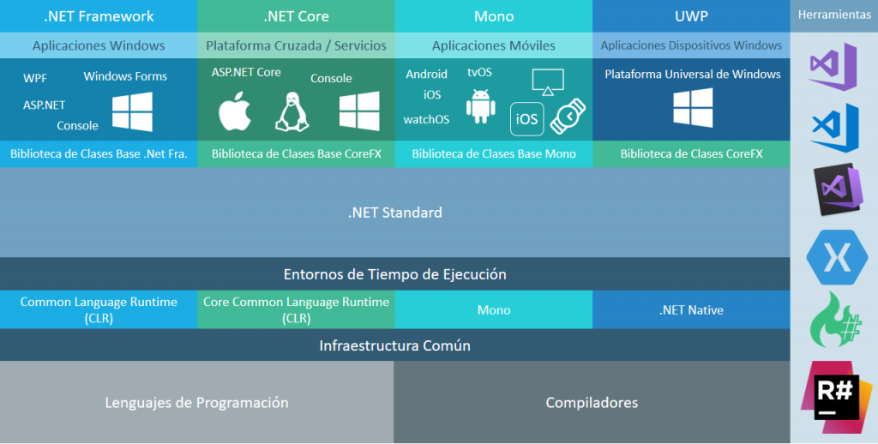
3 MARCO TEÓRICO 3.8 .net standard
1 INTRODUCCIÓN
2 OBJETIVOS
3 MARCO TEÓRICO
3.1 PLATAFORMA .NET
3.2 ARQUITECTURA .NET
3.3 PCL
3.4 ENTORNO DE TIEMPO DE EJECUCION
3.5 INFRAESTRUCTURA COMUN
3.6 HERRAMIENTAS
3.6.1 LENGUAJES DE PROGRAMACION
3.6.2 DOCUMENTACION
3.7 INTEROPERABILIDAD DE LENGUAJES
3.8 .NET STANDARD
3.9 ¿CUÁNDO USAR .NET STANDARD?
3.10 SYSTEM.DATA
3.11 VERSIONES DE .NET STANDARD
3.12 SYSTEM.DATA.SQLCLIENT
3.13 ADMINISTRADOR DE PAQUETES NUGET
3.14 .NET MAUI
3.15 .NET VS .NET CORE VS .NET FRAMEWORK. NET STANDARD
.NET Standard es una plataforma de interoperabilidad de código que permite que las bibliotecas de .NET sean compatibles y se ejecuten en diferentes plataformas, incluyendo .NET Framework, .NET Core, Xamarin y Mono. Fue introducido en 2014 y ha sido actualizado con regularidad para incluir características adicionales. .NET Standard permite a los desarrolladores crear bibliotecas que sean compatibles con una amplia variedad de aplicaciones y plataformas .NET sin tener que preocuparse por las diferencias entre las versiones de .NET. Esto facilita la creación de aplicaciones más compatibles y con un código reutilizable [4].

Slide 21
3 MARCO TEÓRICO 3.9 ¿CUÁNDO USAR .NET STANDARD?
1 INTRODUCCIÓN
2 OBJETIVOS
3 MARCO TEÓRICO
3.1 PLATAFORMA .NET
3.2 ARQUITECTURA .NET
3.3 PCL
3.4 ENTORNO DE TIEMPO DE EJECUCION
3.5 INFRAESTRUCTURA COMUN
3.6 HERRAMIENTAS
3.6.1 LENGUAJES DE PROGRAMACION
3.6.2 DOCUMENTACION
3.7 INTEROPERABILIDAD DE LENGUAJES
3.8 .NET STANDARD
3.9 ¿CUÁNDO USAR .NET STANDARD?
3.10 SYSTEM.DATA
3.11 VERSIONES DE .NET STANDARD
3.12 SYSTEM.DATA.SQLCLIENT
3.13 ADMINISTRADOR DE PAQUETES NUGET
3.14 .NET MAUI
3.15 .NET VS .NET CORE VS .NET FRAMEWORK. NET STANDARD
Se recomienda usar .NET Standard cuando se desea crear bibliotecas de clases que sean compatibles con múltiples plataformas de .NET. Al especificar un conjunto común de APIs, .NET Standard permite a los desarrolladores escribir código que funcione en múltiples implementaciones de .NET sin tener que preocuparse por las diferencias entre las mismas [4].
También se puede usar .NET Standard como una forma de estandarizar la interoperabilidad entre diferentes bibliotecas y aplicaciones de .NET, lo que a su vez ayuda a garantizar la consistencia y la portabilidad del código.
En resumen, se recomienda usar .NET Standard cuando se quiere aprovechar la compatibilidad entre múltiples plataformas de .NET y mejorar la reutilización y la interoperabilidad del código.

Slide 22
3 MARCO TEÓRICO 3.10 system.data
1 INTRODUCCIÓN
2 OBJETIVOS
3 MARCO TEÓRICO
3.1 PLATAFORMA .NET
3.2 ARQUITECTURA .NET
3.3 PCL
3.4 ENTORNO DE TIEMPO DE EJECUCION
3.5 INFRAESTRUCTURA COMUN
3.6 HERRAMIENTAS
3.6.1 LENGUAJES DE PROGRAMACION
3.6.2 DOCUMENTACION
3.7 INTEROPERABILIDAD DE LENGUAJES
3.8 .NET STANDARD
3.9 ¿CUÁNDO USAR .NET STANDARD?
3.10 SYSTEM.DATA
3.11 VERSIONES DE .NET STANDARD
3.12 SYSTEM.DATA.SQLCLIENT
3.13 ADMINISTRADOR DE PAQUETES NUGET
3.14 .NET MAUI
3.15 .NET VS .NET CORE VS .NET FRAMEWORK. NET STANDARD
System.Data es un namespace en .NET que contiene clases para acceder y manipular datos en una aplicación. Algunas de las características y clases más importantes incluyen:
• ADO.NET: proporciona una forma de acceder y manipular datos en una aplicación. Incluye clases como SqlConnection, OleDbConnection, y SqlDataReader.
• DataSet: representa un conjunto de datos en memoria que puede ser utilizado para almacenar y manipular datos de diferentes orígenes.
• DataTable: representa una tabla de datos en memoria con columnas y filas.
• DataRow: representa una fila en un DataTable.
• DataColumn: representa una columna en un DataTable.
• DbConnection: proporciona una conexión base a un origen de datos.
• DbCommand: proporciona una forma de ejecutar comandos en un origen de datos.
• DbDataAdapter: permite la rellenación de un DataSet o un DataTable con datos de un origen de datos.
Estas son solo algunas de las clases más importantes que se encuentran en System.Data. Hay muchas otras clases y características disponibles para acceder y manipular datos en una aplicación de .NET.

Slide 23
3 MARCO TEÓRICO 3.11 versiones de .net standard
1 INTRODUCCIÓN
2 OBJETIVOS
3 MARCO TEÓRICO
3.1 PLATAFORMA .NET
3.2 ARQUITECTURA .NET
3.3 PCL
3.4 ENTORNO DE TIEMPO DE EJECUCION
3.5 INFRAESTRUCTURA COMUN
3.6 HERRAMIENTAS
3.6.1 LENGUAJES DE PROGRAMACION
3.6.2 DOCUMENTACION
3.7 INTEROPERABILIDAD DE LENGUAJES
3.8 .NET STANDARD
3.9 ¿CUÁNDO USAR .NET STANDARD?
3.10 SYSTEM.DATA
3.11 VERSIONES DE .NET STANDARD
3.12 SYSTEM.DATA.SQLCLIENT
3.13 ADMINISTRADOR DE PAQUETES NUGET
3.14 .NET MAUI
3.15 .NET VS .NET CORE VS .NET FRAMEWORK. NET STANDARD
.NET Standard tiene versiones. Cada nueva versión agrega más API. Cuando una biblioteca se compila con una versión determinada de .NET Standard, se puede ejecutar en cualquier implementación de .NET que implemente esa versión de .NET Standard (o en una superior) [8].
Establecer como destino una versión superior de .NET Standard permite que una biblioteca use más API, pero implica que solo se puede usar en versiones más recientes de .NET. Establecer como destino una versión inferior reduce las API disponibles, pero significa que la biblioteca se puede ejecutar en más lugares.
Entre las versiones más actuales están .NET Standard 2.0 y 2.1 que tienen las siguientes características:

Slide 24
3 MARCO TEÓRICO 3.11 versiones de .net standard
1 INTRODUCCIÓN
2 OBJETIVOS
3 MARCO TEÓRICO
3.1 PLATAFORMA .NET
3.2 ARQUITECTURA .NET
3.3 PCL
3.4 ENTORNO DE TIEMPO DE EJECUCION
3.5 INFRAESTRUCTURA COMUN
3.6 HERRAMIENTAS
3.6.1 LENGUAJES DE PROGRAMACION
3.6.2 DOCUMENTACION
3.7 INTEROPERABILIDAD DE LENGUAJES
3.8 .NET STANDARD
3.9 ¿CUÁNDO USAR .NET STANDARD?
3.10 SYSTEM.DATA
3.11 VERSIONES DE .NET STANDARD
3.12 SYSTEM.DATA.SQLCLIENT
3.13 ADMINISTRADOR DE PAQUETES NUGET
3.14 .NET MAUI
3.15 .NET VS .NET CORE VS .NET FRAMEWORK. NET STANDARD
.NET Standard tiene versiones. Cada nueva versión agrega más API. Cuando una biblioteca se compila con una versión determinada de .NET Standard, se puede ejecutar en cualquier implementación de .NET que implemente esa versión de .NET Standard (o en una superior) [8].
Establecer como destino una versión superior de .NET Standard permite que una biblioteca use más API, pero implica que solo se puede usar en versiones más recientes de .NET. Establecer como destino una versión inferior reduce las API disponibles, pero significa que la biblioteca se puede ejecutar en más lugares.
Entre las versiones más actuales están .NET Standard 2.0 y 2.1 que tienen las siguientes características:

Slide 25
3 MARCO TEÓRICO 3.11 versiones de .net standard
1 INTRODUCCIÓN
2 OBJETIVOS
3 MARCO TEÓRICO
3.1 PLATAFORMA .NET
3.2 ARQUITECTURA .NET
3.3 PCL
3.4 ENTORNO DE TIEMPO DE EJECUCION
3.5 INFRAESTRUCTURA COMUN
3.6 HERRAMIENTAS
3.6.1 LENGUAJES DE PROGRAMACION
3.6.2 DOCUMENTACION
3.7 INTEROPERABILIDAD DE LENGUAJES
3.8 .NET STANDARD
3.9 ¿CUÁNDO USAR .NET STANDARD?
3.10 SYSTEM.DATA
3.11 VERSIONES DE .NET STANDARD
3.12 SYSTEM.DATA.SQLCLIENT
3.13 ADMINISTRADOR DE PAQUETES NUGET
3.14 .NET MAUI
3.15 .NET VS .NET CORE VS .NET FRAMEWORK. NET STANDARD
.NET Standard 2.0 |  | .NET Standard 2.1
Implementación de .NET | Compatibilidad con versiones | Implementación de .NET | Compatibilidad con versiones
.NET y .NET Core | 2.0, 2.1, 2.2, 3.0, 3.1, 5.0, 6.0, 7.0 | .NET y .NET Core | 3.0, 3.1, 5.0, 6.0, 7.0
.NET Framework | 4.6.1, 4.6.2, 4.7, 4.7.1, 4.7.2, 4.8, 4.8.1 | .NET Framework | N/D
Mono | 5.4, 6.4 | Mono | 6.4
Xamarin.IOS | 10.14, 12.16 | Xamarin.IOS | 12.16
Xamarin.Mac | 3.8, 5.16 | Xamarin.Mac | 5.16
Xamarin.Android | 8.0, 10.0 | Xamarin.Android | 10.0
Plataforma Universal de Windows | 10.0.16299, TBD | Plataforma Universal de Windows | TBD
Unity | 2018.1 | Unity | 2021.2

Slide 26
3 MARCO TEÓRICO 3.12 system.data.sqlclient
1 INTRODUCCIÓN
2 OBJETIVOS
3 MARCO TEÓRICO
3.1 PLATAFORMA .NET
3.2 ARQUITECTURA .NET
3.3 PCL
3.4 ENTORNO DE TIEMPO DE EJECUCION
3.5 INFRAESTRUCTURA COMUN
3.6 HERRAMIENTAS
3.6.1 LENGUAJES DE PROGRAMACION
3.6.2 DOCUMENTACION
3.7 INTEROPERABILIDAD DE LENGUAJES
3.8 .NET STANDARD
3.9 ¿CUÁNDO USAR .NET STANDARD?
3.10 SYSTEM.DATA
3.11 VERSIONES DE .NET STANDARD
3.12 SYSTEM.DATA.SQLCLIENT
3.13 ADMINISTRADOR DE PAQUETES NUGET
3.14 .NET MAUI
3.15 .NET VS .NET CORE VS .NET FRAMEWORK. NET STANDARD
System.Data.SqlClient es una biblioteca .NET que brinda acceso a Microsoft SQL Server. Sus clases permiten a los desarrolladores conectarse a bases de datos de SQL Server, ejecutar comandos y recuperar resultados.
El espacio de nombres System.Data.SqlClient contiene varias clases que se usan para crear y administrar conexiones y transacciones de SQL Server. La clase SqlCommand permite a los desarrolladores construir y ejecutar comandos T-SQL, mientras que la clase SqlDataReader permite a los desarrolladores ejecutar consultas y leer datos. Además, la clase SqlTransaction permite a los desarrolladores controlar las transacciones que se realizan en la base de datos.
System.Data.SqlClient también proporciona acceso a la biblioteca de objetos de administración de SQL Server (SMO). Permite a los desarrolladores acceder y manipular objetos de la base de datos, como tablas, vistas, procedimientos almacenados y funciones. Además, proporciona acceso a la biblioteca de SQL Server Integration Services (SSIS), que permite a los desarrolladores crear y ejecutar paquetes de integración de datos.
System.Data.SqlClient permite a los desarrolladores aprovechar al máximo sus aplicaciones de base de datos. Al proporcionar un conjunto completo de características, hace que el proceso de desarrollo sea más fácil y rápido. También ayuda a los desarrolladores a crear aplicaciones seguras y robustas [8].

Slide 27
3 MARCO TEÓRICO 3.13 administrador de paquetes nuget
1 INTRODUCCIÓN
2 OBJETIVOS
3 MARCO TEÓRICO
3.1 PLATAFORMA .NET
3.2 ARQUITECTURA .NET
3.3 PCL
3.4 ENTORNO DE TIEMPO DE EJECUCION
3.5 INFRAESTRUCTURA COMUN
3.6 HERRAMIENTAS
3.6.1 LENGUAJES DE PROGRAMACION
3.6.2 DOCUMENTACION
3.7 INTEROPERABILIDAD DE LENGUAJES
3.8 .NET STANDARD
3.9 ¿CUÁNDO USAR .NET STANDARD?
3.10 SYSTEM.DATA
3.11 VERSIONES DE .NET STANDARD
3.12 SYSTEM.DATA.SQLCLIENT
3.13 ADMINISTRADOR DE PAQUETES NUGET
3.14 .NET MAUI
3.15 .NET VS .NET CORE VS .NET FRAMEWORK. NET STANDARD
NuGet es un administrador de paquetes para la plataforma .NET que facilita la administración de los componentes de software de una aplicación .NET. Fue diseñado para permitir a los desarrolladores encontrar, instalar, actualizar, configurar y eliminar fácilmente componentes de software para usarlos en sus aplicaciones. Los paquetes NuGet pueden contener ensamblados, herramientas, documentación y otros recursos que se pueden usar en una aplicación .NET. NuGet contiene su propio conjunto de API para que las usen los desarrolladores, y admite interfaces gráficas de usuario (GUI) y de línea de comandos [8].
Los paquetes NuGet se almacenan en repositorios centralizados, como la Galería NuGet oficial, y se pueden descargar desde allí. Los paquetes de NuGet también se pueden hospedar en fuentes personalizadas, como un servidor privado o una carpeta en una máquina local. NuGet puede detectar e instalar cualquier dependencia que necesite un paquete, lo que facilita a los desarrolladores la administración de los componentes de su aplicación. NuGet también ayuda a los desarrolladores a mantener sus aplicaciones actualizadas con las últimas versiones de los paquetes que utilizan.

Slide 28
3 MARCO TEÓRICO 3.14 .net maui
1 INTRODUCCIÓN
2 OBJETIVOS
3 MARCO TEÓRICO
3.1 PLATAFORMA .NET
3.2 ARQUITECTURA .NET
3.3 PCL
3.4 ENTORNO DE TIEMPO DE EJECUCION
3.5 INFRAESTRUCTURA COMUN
3.6 HERRAMIENTAS
3.6.1 LENGUAJES DE PROGRAMACION
3.6.2 DOCUMENTACION
3.7 INTEROPERABILIDAD DE LENGUAJES
3.8 .NET STANDARD
3.9 ¿CUÁNDO USAR .NET STANDARD?
3.10 SYSTEM.DATA
3.11 VERSIONES DE .NET STANDARD
3.12 SYSTEM.DATA.SQLCLIENT
3.13 ADMINISTRADOR DE PAQUETES NUGET
3.14 .NET MAUI
3.15 .NET VS .NET CORE VS .NET FRAMEWORK. NET STANDARD
.NET MAUI (interfaz de usuario de aplicación multiplataforma) es un marco creado por Microsoft para crear aplicaciones multiplataforma nativas. Permite a los desarrolladores crear aplicaciones para Windows, iOS, Mac y Android con un único código base. El marco se basa en .NET Core y proporciona amplias bibliotecas y herramientas para permitir a los desarrolladores crear rápidamente aplicaciones sólidas y de alto rendimiento.
Proporciona un amplio conjunto de API de programación y un conjunto completo de herramientas de desarrollo. Con .NET MAUI, los desarrolladores pueden crear aplicaciones con una interfaz de usuario moderna mediante XAML y acceder a datos de servicios en la nube como Azure y AWS. También permite la integración de bibliotecas y marcos de trabajo de terceros, como Xamarin.Forms y Unity.
.NET MAUI también es compatible con Blazor de Microsoft, un marco de interfaz de usuario web para crear aplicaciones web interactivas del lado del cliente. Con Blazor, los desarrolladores pueden escribir código en C# y ejecutarlo en el navegador. Además, .NET MAUI ofrece una completa cadena de herramientas para depurar y probar aplicaciones.

Slide 29
3 MARCO TEÓRICO 3.15 .NET VS .NET CORE VS .NET FRAMEWORK VS .NET STANDARD
1 INTRODUCCIÓN
2 OBJETIVOS
3 MARCO TEÓRICO
3.1 PLATAFORMA .NET
3.2 ARQUITECTURA .NET
3.3 PCL
3.4 ENTORNO DE TIEMPO DE EJECUCION
3.5 INFRAESTRUCTURA COMUN
3.6 HERRAMIENTAS
3.6.1 LENGUAJES DE PROGRAMACION
3.6.2 DOCUMENTACION
3.7 INTEROPERABILIDAD DE LENGUAJES
3.8 .NET STANDARD
3.9 ¿CUÁNDO USAR .NET STANDARD?
3.10 SYSTEM.DATA
3.11 VERSIONES DE .NET STANDARD
3.12 SYSTEM.DATA.SQLCLIENT
3.13 ADMINISTRADOR DE PAQUETES NUGET
3.14 .NET MAUI
3.15 .NET VS .NET CORE VS .NET FRAMEWORK. NET STANDARD
La plataforma .NET es una plataforma integral de desarrollo de software creada por Microsoft. Consiste en .NET Framework, .NET Core y .NET Standard, que tienen diferentes aplicaciones y usos.
.NET Framework es la plataforma .NET original y más utilizada, utilizada para crear aplicaciones específicas de Windows. Es la versión más antigua y con más funciones de .NET, pero también la que consume más recursos. Está disponible en dispositivos basados en Windows.
.NET Core es una versión multiplataforma de código abierto de .NET. Está diseñado para crear aplicaciones y servicios web modernos basados en la nube, así como aplicaciones móviles y de IoT. Tiene un tamaño más pequeño que .NET Framework, lo que lo hace más adecuado para dispositivos con menos poder de cómputo.
.NET Standard es una especificación de API, creada para brindar la máxima compatibilidad de API en diferentes plataformas .NET. Permite a los desarrolladores crear bibliotecas que se pueden usar en todas las plataformas .NET, incluidas .NET Core, .NET Framework, Mono, Xamarin y UWP.
En resumen, .NET Framework es la versión original, específica de Windows y rica en funciones de .NET, mientras que .NET Core es una versión multiplataforma de código abierto que ocupa menos espacio. .NET Standard es una especificación que permite a los desarrolladores crear bibliotecas que se pueden usar en todas las plataformas .NET [5].

Slide 30
4 Parte práctica
Para esta práctica se dividen 3 micro practicas para especificar y dar a conocer los conceptos básicos de .NET.
18

Slide 31
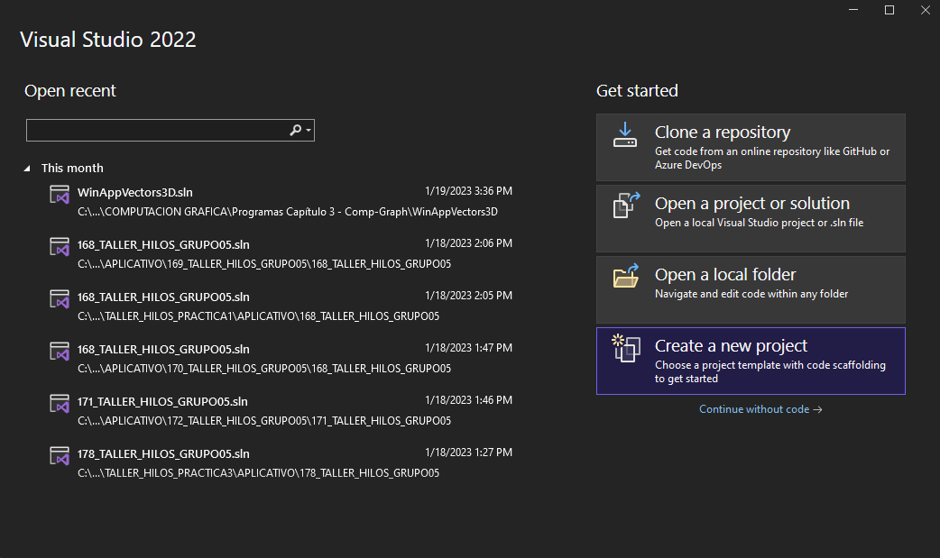
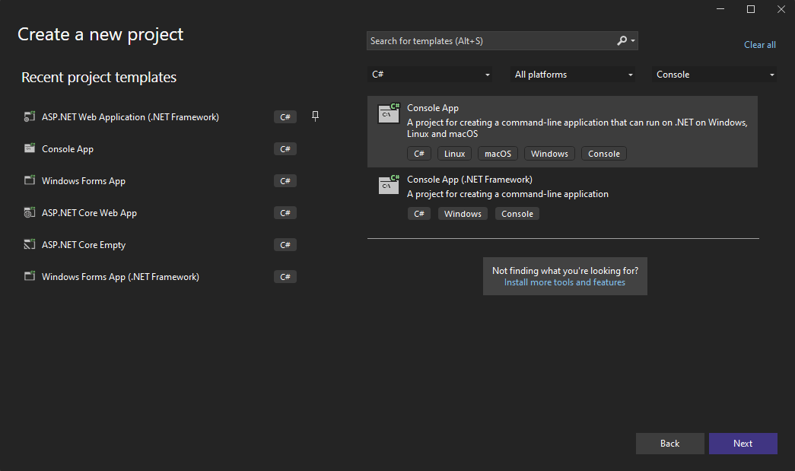
4 Parte práctica 4.1 COMPARAR SINTAXIS DE LENGUAJES 4.1.1 C#
4 PARTE PRÁCTICA
4.1 PRACTICA PARA COMPARAR LA SINTAXIS DE LENGUAJES DE PROGRAMACION
4.1.1 C#
4.1.2 JAVA
4.1.3 HTML
4.1.4 C++
4.1.5 VISUAL BASIC
4.1.6 F#
4.2 INTEROPERABILIDAD DE LENGUAJES
4.3 .NET STANDARD
4.4 EJECUCION DEL PROYECTO
4.4.1 SINTAXIS
4.4.2 INTEROPERABILIDAD
4.4.3 .NET STANDARD
5. CONCLUSIONES
6. RECOMENDACIONES
1. Primero, se crea un proyecto en Visual Studio, para esto abrir el IDE y clic en “Create a new project”.
2. En la siguiente ventana, seleccionar el tipo de proyecto Console App y clic en Next.

Slide 32
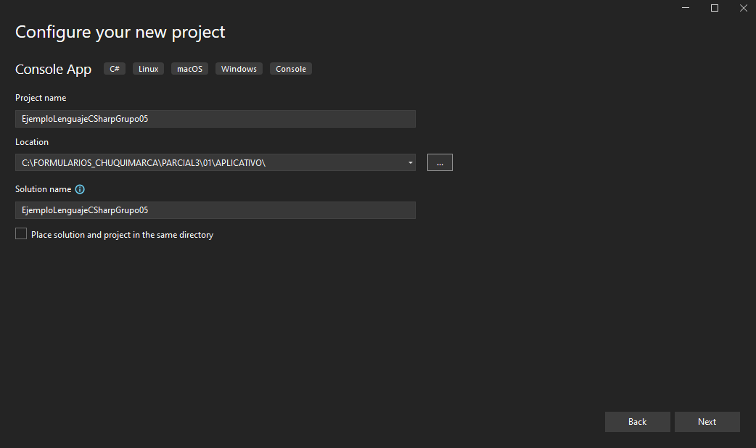
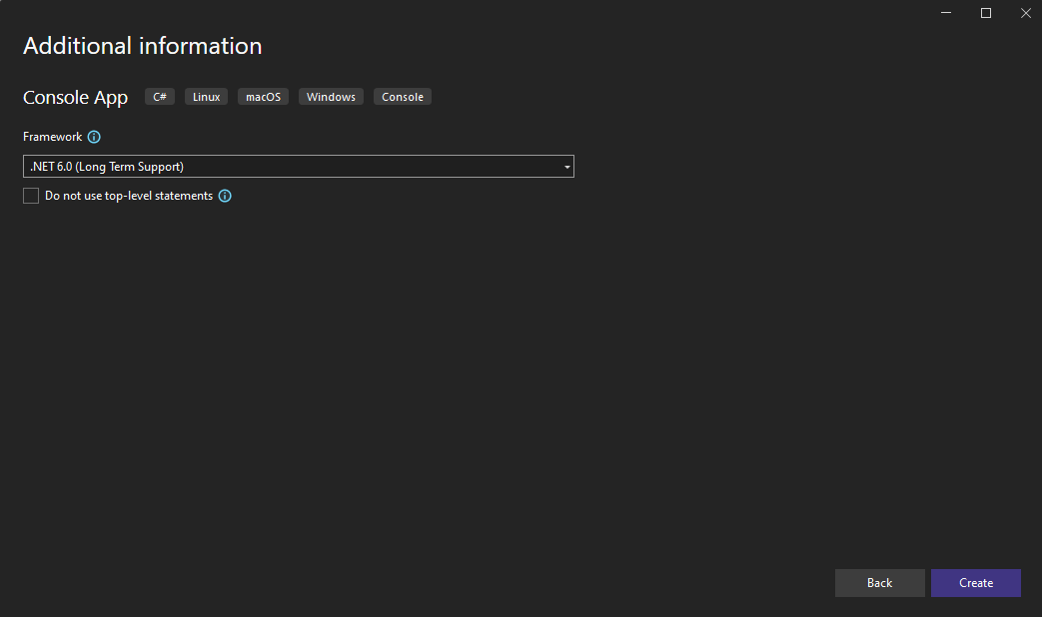
4 Parte práctica 4.1 COMPARAR SINTAXIS DE LENGUAJES 4.1.1 C#
4 PARTE PRÁCTICA
4.1 PRACTICA PARA COMPARAR LA SINTAXIS DE LENGUAJES DE PROGRAMACION
4.1.1 C#
4.1.2 JAVA
4.1.3 HTML
4.1.4 C++
4.1.5 VISUAL BASIC
4.1.6 F#
4.2 INTEROPERABILIDAD DE LENGUAJES
4.3 .NET STANDARD
4.4 EJECUCION DEL PROYECTO
4.4.1 SINTAXIS
4.4.2 INTEROPERABILIDAD
4.4.3 .NET STANDARD
5. CONCLUSIONES
6. RECOMENDACIONES
3. Se procede a configurar el proyecto, ingresando el nombre de este, la localización de este y el nombre de la solución.
4. Finalmente, se llena la información adicional, para este caso la versión del framework que se va a utilizar que es .NET 6.0

Slide 33
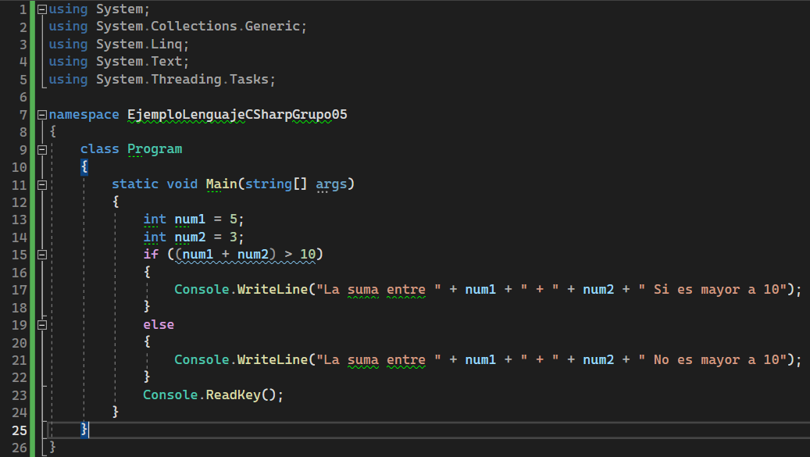
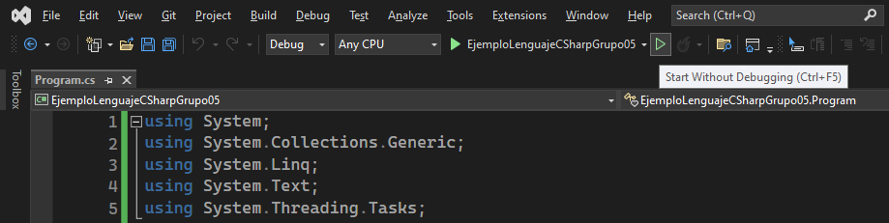
4 Parte práctica 4.1 COMPARAR SINTAXIS DE LENGUAJES 4.1.1 C#
4 PARTE PRÁCTICA
4.1 PRACTICA PARA COMPARAR LA SINTAXIS DE LENGUAJES DE PROGRAMACION
4.1.1 C#
4.1.2 JAVA
4.1.3 HTML
4.1.4 C++
4.1.5 VISUAL BASIC
4.1.6 F#
4.2 INTEROPERABILIDAD DE LENGUAJES
4.3 .NET STANDARD
4.4 EJECUCION DEL PROYECTO
4.4.1 SINTAXIS
4.4.2 INTEROPERABILIDAD
4.4.3 .NET STANDARD
5. CONCLUSIONES
6. RECOMENDACIONES
5. Una vez creado el proyecto, se procede a ingresar el siguiente código dentro de la clase Program.
6. Finalizado el ingreso de código, se ejecuta el proyecto mediante la herramienta de Visual Studio.

Slide 34
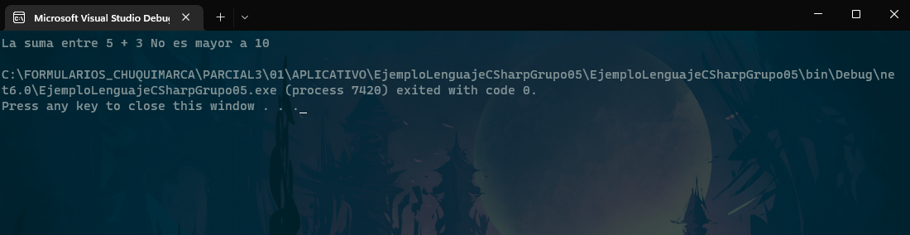
4 Parte práctica 4.1 COMPARAR SINTAXIS DE LENGUAJES 4.1.1 C#
4 PARTE PRÁCTICA
4.1 PRACTICA PARA COMPARAR LA SINTAXIS DE LENGUAJES DE PROGRAMACION
4.1.1 C#
4.1.2 JAVA
4.1.3 HTML
4.1.4 C++
4.1.5 VISUAL BASIC
4.1.6 F#
4.2 INTEROPERABILIDAD DE LENGUAJES
4.3 .NET STANDARD
4.4 EJECUCION DEL PROYECTO
4.4.1 SINTAXIS
4.4.2 INTEROPERABILIDAD
4.4.3 .NET STANDARD
5. CONCLUSIONES
6. RECOMENDACIONES
7. Una vez ejecutado del programa, se muestra una ventana con el resultado de la suma y la verificación de si el resultado es menor o mayor a 10.

Slide 35
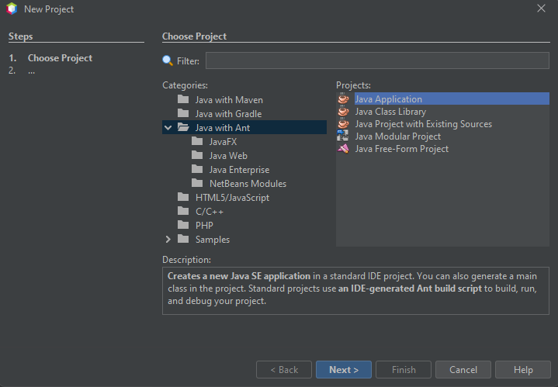
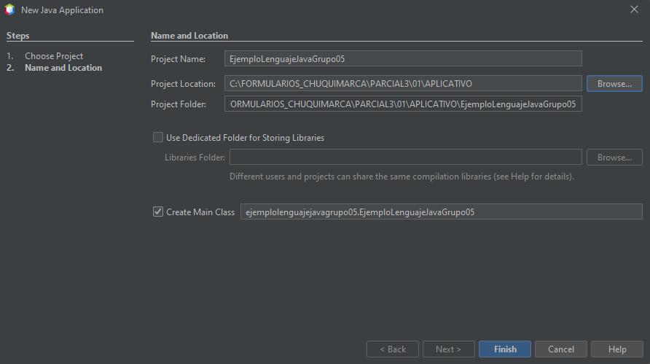
4 Parte práctica 4.1 COMPARAR SINTAXIS DE LENGUAJES 4.1.2 JAVA
4 PARTE PRÁCTICA
4.1 PRACTICA PARA COMPARAR LA SINTAXIS DE LENGUAJES DE PROGRAMACION
4.1.1 C#
4.1.2 JAVA
4.1.3 HTML
4.1.4 C++
4.1.5 VISUAL BASIC
4.1.6 F#
4.2 INTEROPERABILIDAD DE LENGUAJES
4.3 .NET STANDARD
4.4 EJECUCION DEL PROYECTO
4.4.1 SINTAXIS
4.4.2 INTEROPERABILIDAD
4.4.3 .NET STANDARD
5. CONCLUSIONES
6. RECOMENDACIONES
1. En primer lugar, se crea un proyecto y se selecciona “Java with ANT”, luego se selecciona Java Application.
2. Se procede a configurar el proyecto proporcionado un nombre, locación, etc.

Slide 36
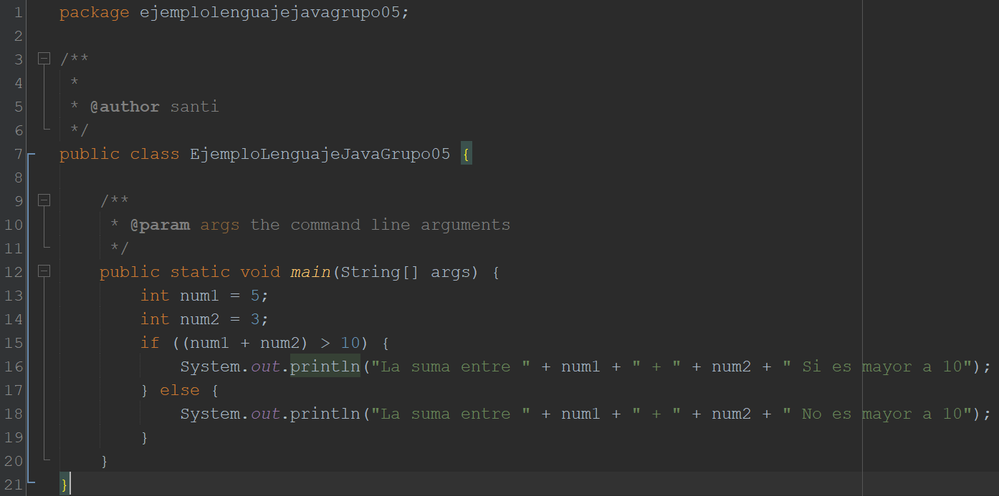
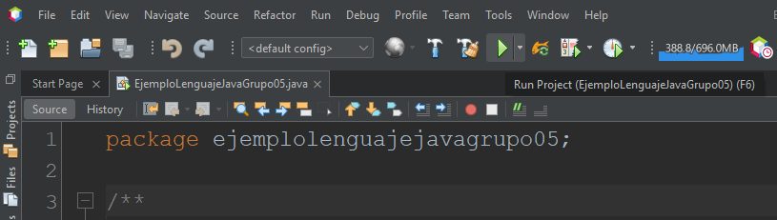
4 Parte práctica 4.1 COMPARAR SINTAXIS DE LENGUAJES 4.1.2 JAVA
4 PARTE PRÁCTICA
4.1 PRACTICA PARA COMPARAR LA SINTAXIS DE LENGUAJES DE PROGRAMACION
4.1.1 C#
4.1.2 JAVA
4.1.3 HTML
4.1.4 C++
4.1.5 VISUAL BASIC
4.1.6 F#
4.2 INTEROPERABILIDAD DE LENGUAJES
4.3 .NET STANDARD
4.4 EJECUCION DEL PROYECTO
4.4.1 SINTAXIS
4.4.2 INTEROPERABILIDAD
4.4.3 .NET STANDARD
5. CONCLUSIONES
6. RECOMENDACIONES
3. Una vez creado el proyecto, se procede a copiar el código mostrado a continuación.
4. Se manda a ejecutar mediante la herramienta de NetBeans.

Slide 37
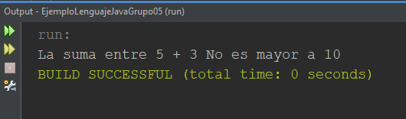
4 Parte práctica 4.1 COMPARAR SINTAXIS DE LENGUAJES 4.1.2 JAVA
4 PARTE PRÁCTICA
4.1 PRACTICA PARA COMPARAR LA SINTAXIS DE LENGUAJES DE PROGRAMACION
4.1.1 C#
4.1.2 JAVA
4.1.3 HTML
4.1.4 C++
4.1.5 VISUAL BASIC
4.1.6 F#
4.2 INTEROPERABILIDAD DE LENGUAJES
4.3 .NET STANDARD
4.4 EJECUCION DEL PROYECTO
4.4.1 SINTAXIS
4.4.2 INTEROPERABILIDAD
4.4.3 .NET STANDARD
5. CONCLUSIONES
6. RECOMENDACIONES
5. El resultado de la ejecución es el siguiente.

Slide 38
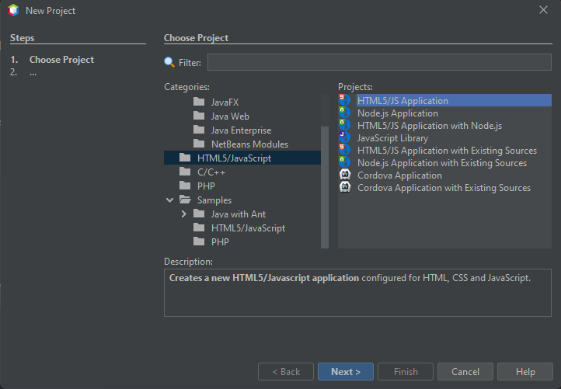
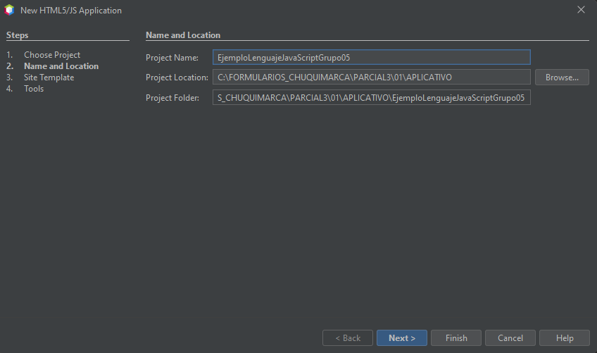
4 Parte práctica 4.1 COMPARAR SINTAXIS DE LENGUAJES 4.1.3 HTML
4 PARTE PRÁCTICA
4.1 PRACTICA PARA COMPARAR LA SINTAXIS DE LENGUAJES DE PROGRAMACION
4.1.1 C#
4.1.2 JAVA
4.1.3 HTML
4.1.4 C++
4.1.5 VISUAL BASIC
4.1.6 F#
4.2 INTEROPERABILIDAD DE LENGUAJES
4.3 .NET STANDARD
4.4 EJECUCION DEL PROYECTO
4.4.1 SINTAXIS
4.4.2 INTEROPERABILIDAD
4.4.3 .NET STANDARD
5. CONCLUSIONES
6. RECOMENDACIONES
1. Se crea un proyecto de tipo HTML5 utilizando NetBeans, luego se selecciona la opción de creación de una aplicación HTML5/JS.
2. Se configura el nombre y locación del proyecto.

Slide 39
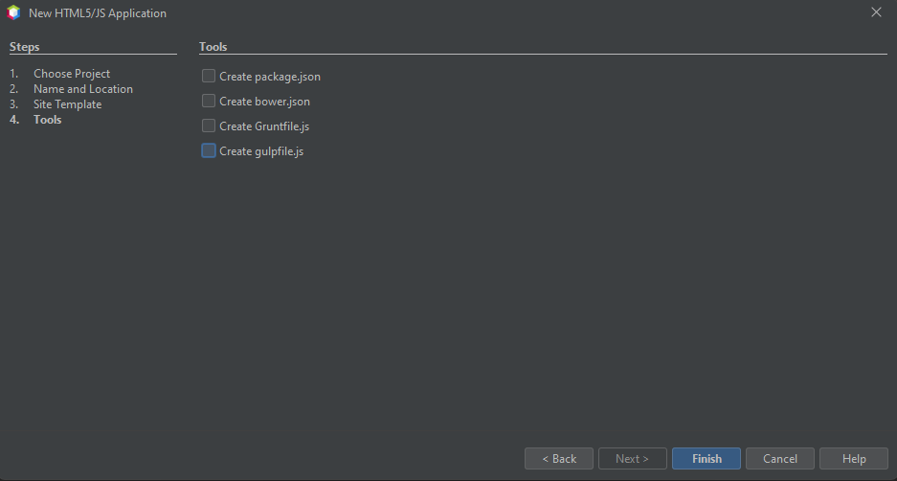
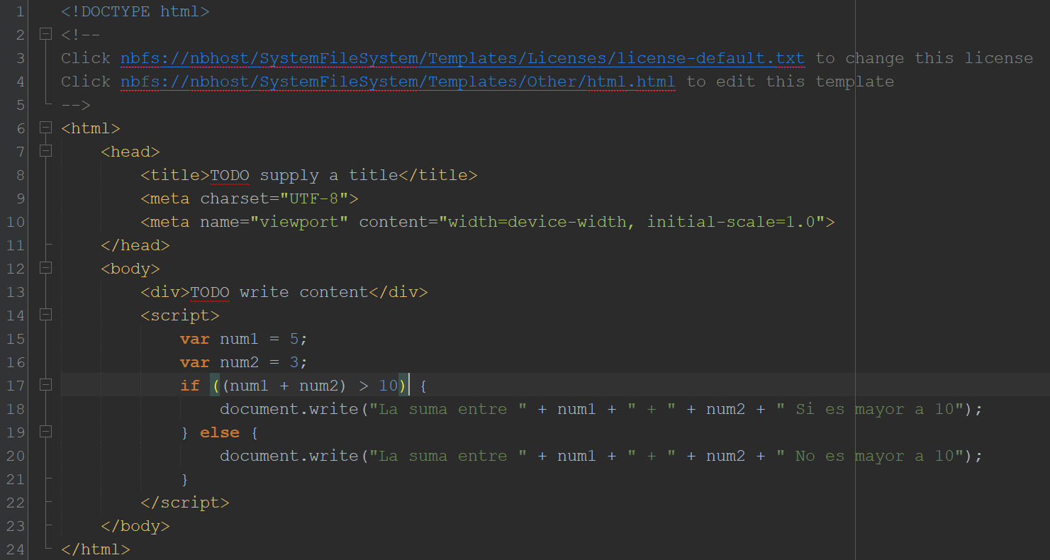
4 Parte práctica 4.1 COMPARAR SINTAXIS DE LENGUAJES 4.1.3 HTML
4 PARTE PRÁCTICA
4.1 PRACTICA PARA COMPARAR LA SINTAXIS DE LENGUAJES DE PROGRAMACION
4.1.1 C#
4.1.2 JAVA
4.1.3 HTML
4.1.4 C++
4.1.5 VISUAL BASIC
4.1.6 F#
4.2 INTEROPERABILIDAD DE LENGUAJES
4.3 .NET STANDARD
4.4 EJECUCION DEL PROYECTO
4.4.1 SINTAXIS
4.4.2 INTEROPERABILIDAD
4.4.3 .NET STANDARD
5. CONCLUSIONES
6. RECOMENDACIONES
3. Se selecciona opciones adicionales si es que se llegasen a necesitar, para este caso no se necesita y se pulsa en la opción Finish.
4. Una vez creado el proyecto, se procede a copiar el siguiente código dentro de la página.

Slide 40
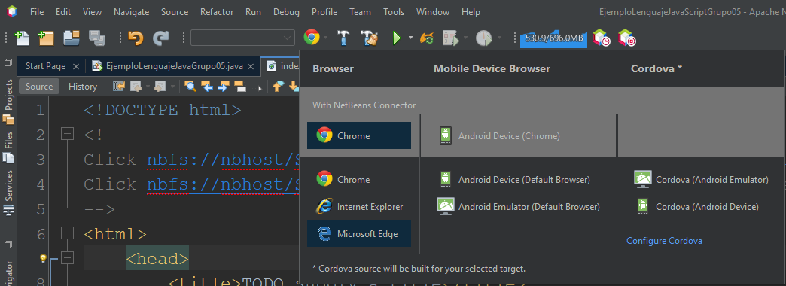
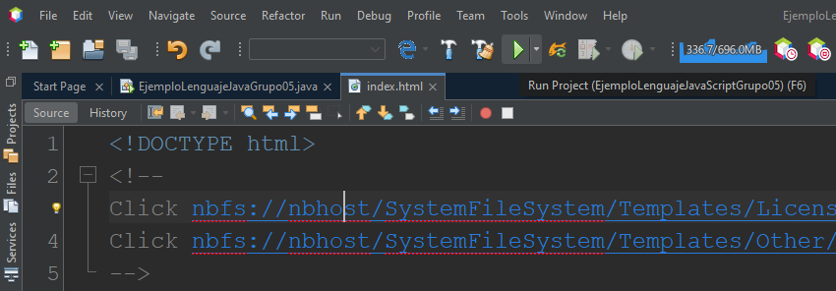
4 Parte práctica 4.1 COMPARAR SINTAXIS DE LENGUAJES 4.1.3 HTML
4 PARTE PRÁCTICA
4.1 PRACTICA PARA COMPARAR LA SINTAXIS DE LENGUAJES DE PROGRAMACION
4.1.1 C#
4.1.2 JAVA
4.1.3 HTML
4.1.4 C++
4.1.5 VISUAL BASIC
4.1.6 F#
4.2 INTEROPERABILIDAD DE LENGUAJES
4.3 .NET STANDARD
4.4 EJECUCION DEL PROYECTO
4.4.1 SINTAXIS
4.4.2 INTEROPERABILIDAD
4.4.3 .NET STANDARD
5. CONCLUSIONES
6. RECOMENDACIONES
5. Seleccionar el navegador preferido y que mejor funcione de acorde a las necesidades.
6. Ejecutar mediante la herramienta brindada por NetBeans en el signo de play.

Slide 41
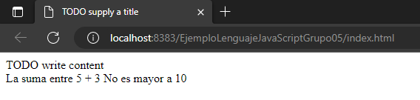
4 Parte práctica 4.1 COMPARAR SINTAXIS DE LENGUAJES 4.1.3 HTML
4 PARTE PRÁCTICA
4.1 PRACTICA PARA COMPARAR LA SINTAXIS DE LENGUAJES DE PROGRAMACION
4.1.1 C#
4.1.2 JAVA
4.1.3 HTML
4.1.4 C++
4.1.5 VISUAL BASIC
4.1.6 F#
4.2 INTEROPERABILIDAD DE LENGUAJES
4.3 .NET STANDARD
4.4 EJECUCION DEL PROYECTO
4.4.1 SINTAXIS
4.4.2 INTEROPERABILIDAD
4.4.3 .NET STANDARD
5. CONCLUSIONES
6. RECOMENDACIONES
7. El resultado de la ejecución es el siguiente.

Slide 42
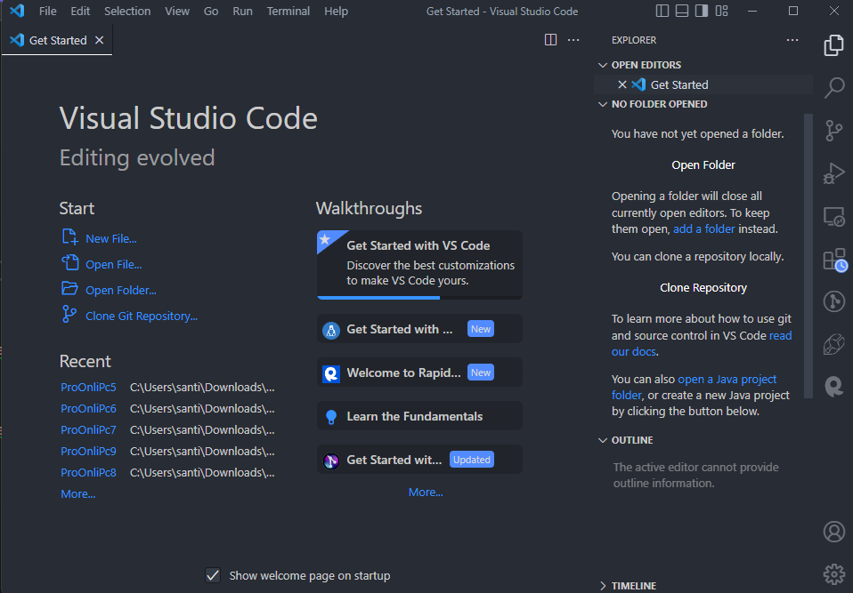

4 Parte práctica 4.1 COMPARAR SINTAXIS DE LENGUAJES 4.1.4 LENGUAJE C++
4 PARTE PRÁCTICA
4.1 PRACTICA PARA COMPARAR LA SINTAXIS DE LENGUAJES DE PROGRAMACION
4.1.1 C#
4.1.2 JAVA
4.1.3 HTML
4.1.4 C++
4.1.5 VISUAL BASIC
4.1.6 F#
4.2 INTEROPERABILIDAD DE LENGUAJES
4.3 .NET STANDARD
4.4 EJECUCION DEL PROYECTO
4.4.1 SINTAXIS
4.4.2 INTEROPERABILIDAD
4.4.3 .NET STANDARD
5. CONCLUSIONES
6. RECOMENDACIONES
1. Para la realización de este proyecto se procede a abrir la herramienta Visual Studio Code.
2. Una vez abierta la herramienta, se crea una carpeta en el directorio que se desee.

Slide 43
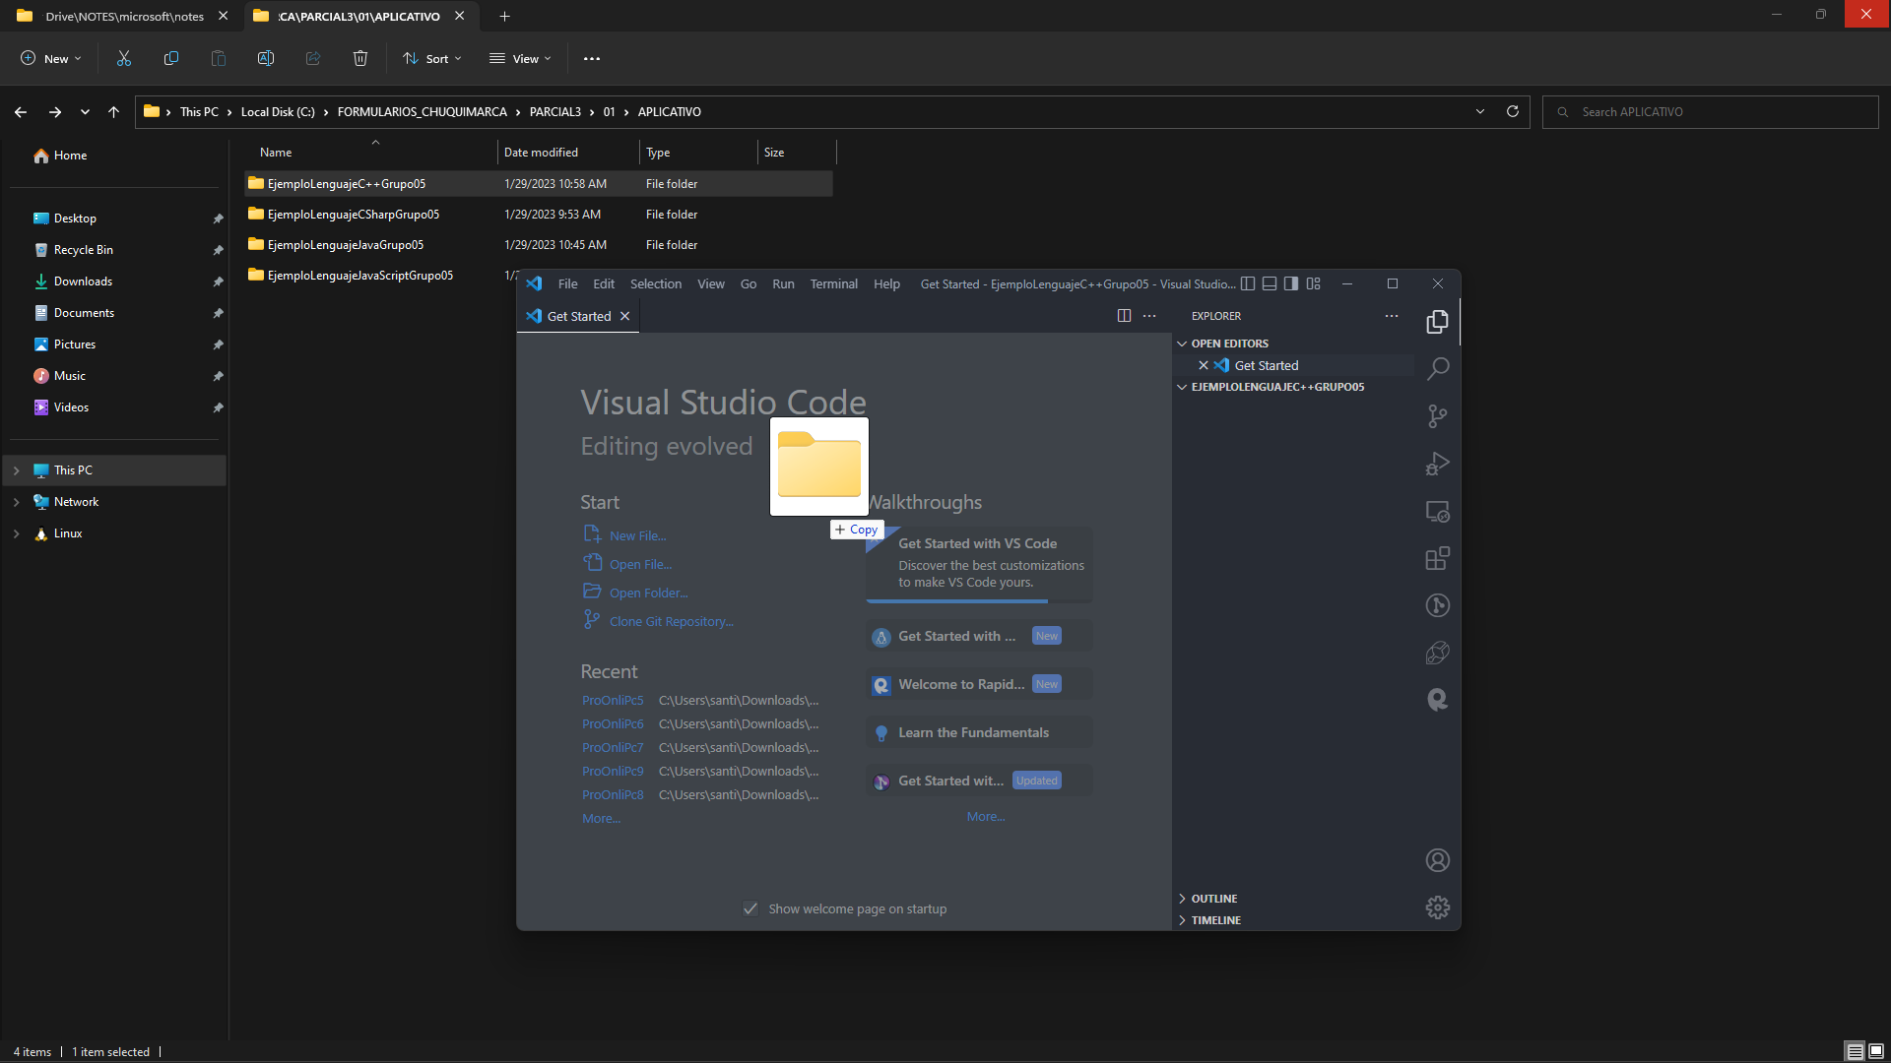
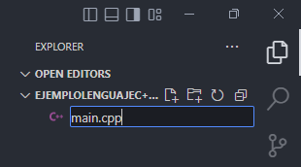
4 Parte práctica 4.1 COMPARAR SINTAXIS DE LENGUAJES 4.1.4 LENGUAJE C++
4 PARTE PRÁCTICA
4.1 PRACTICA PARA COMPARAR LA SINTAXIS DE LENGUAJES DE PROGRAMACION
4.1.1 C#
4.1.2 JAVA
4.1.3 HTML
4.1.4 C++
4.1.5 VISUAL BASIC
4.1.6 F#
4.2 INTEROPERABILIDAD DE LENGUAJES
4.3 .NET STANDARD
4.4 EJECUCION DEL PROYECTO
4.4.1 SINTAXIS
4.4.2 INTEROPERABILIDAD
4.4.3 .NET STANDARD
5. CONCLUSIONES
6. RECOMENDACIONES
3. Se arrastra el directorio o carpeta creada hacia la herramienta VSCode.
4. Abierta la carpeta o directorio seleccionado, se crea un archivo llamado main.cpp.

Slide 44
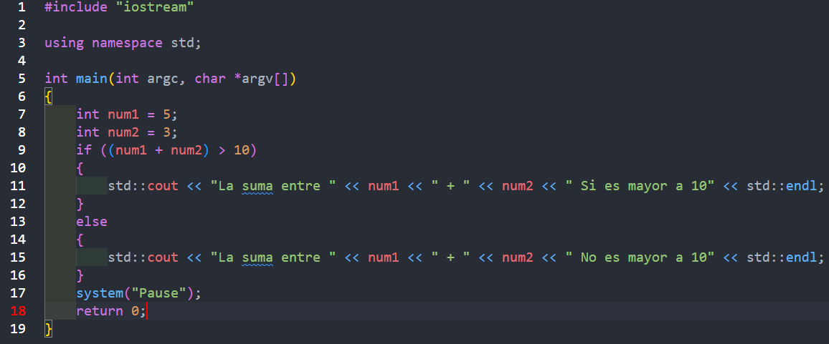
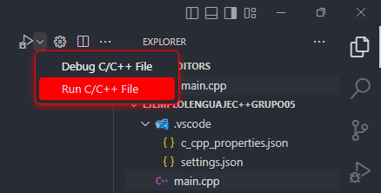
4 Parte práctica 4.1 COMPARAR SINTAXIS DE LENGUAJES 4.1.4 LENGUAJE C++
4 PARTE PRÁCTICA
4.1 PRACTICA PARA COMPARAR LA SINTAXIS DE LENGUAJES DE PROGRAMACION
4.1.1 C#
4.1.2 JAVA
4.1.3 HTML
4.1.4 C++
4.1.5 VISUAL BASIC
4.1.6 F#
4.2 INTEROPERABILIDAD DE LENGUAJES
4.3 .NET STANDARD
4.4 EJECUCION DEL PROYECTO
4.4.1 SINTAXIS
4.4.2 INTEROPERABILIDAD
4.4.3 .NET STANDARD
5. CONCLUSIONES
6. RECOMENDACIONES
5. Se procede a copiar el siguiente código dentro del archivo creado.
6. Se procede a hacer clic derecho sobre el proyecto y a ejecutar la opción Run C/C++ File.

Slide 45
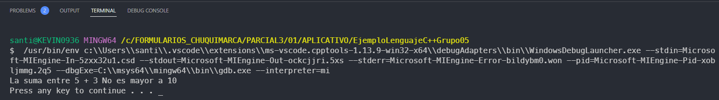
4 Parte práctica 4.1 COMPARAR SINTAXIS DE LENGUAJES 4.1.4 LENGUAJE C++
4 PARTE PRÁCTICA
4.1 PRACTICA PARA COMPARAR LA SINTAXIS DE LENGUAJES DE PROGRAMACION
4.1.1 C#
4.1.2 JAVA
4.1.3 HTML
4.1.4 C++
4.1.5 VISUAL BASIC
4.1.6 F#
4.2 INTEROPERABILIDAD DE LENGUAJES
4.3 .NET STANDARD
4.4 EJECUCION DEL PROYECTO
4.4.1 SINTAXIS
4.4.2 INTEROPERABILIDAD
4.4.3 .NET STANDARD
5. CONCLUSIONES
6. RECOMENDACIONES
7. El resultado de la ejecución es el siguiente.

Slide 46
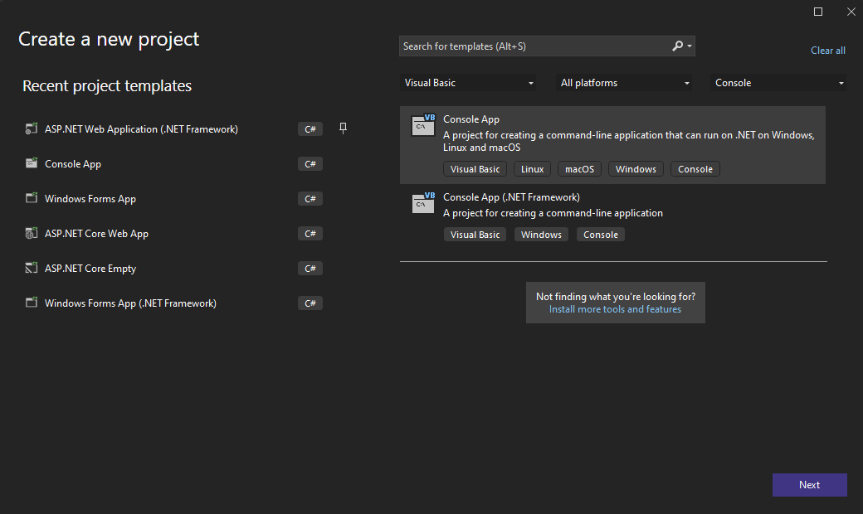
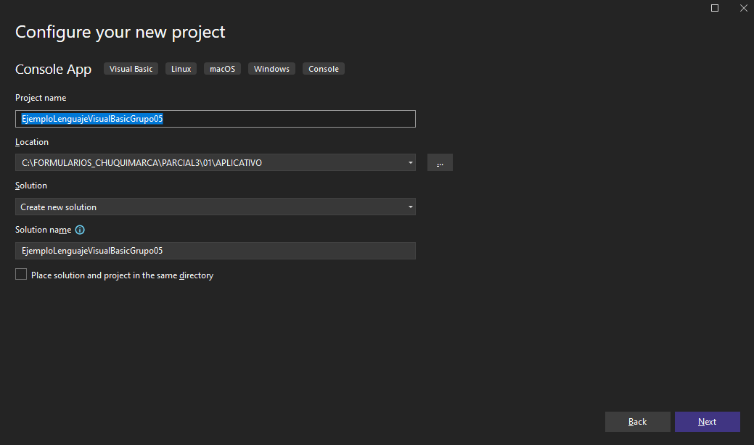
4 Parte práctica 4.1 COMPARAR SINTAXIS DE LENGUAJES 4.1.5 VB
4 PARTE PRÁCTICA
4.1 PRACTICA PARA COMPARAR LA SINTAXIS DE LENGUAJES DE PROGRAMACION
4.1.1 C#
4.1.2 JAVA
4.1.3 HTML
4.1.4 C++
4.1.5 VISUAL BASIC
4.1.6 F#
4.2 INTEROPERABILIDAD DE LENGUAJES
4.3 .NET STANDARD
4.4 EJECUCION DEL PROYECTO
4.4.1 SINTAXIS
4.4.2 INTEROPERABILIDAD
4.4.3 .NET STANDARD
5. CONCLUSIONES
6. RECOMENDACIONES
1. Para la realización de esta práctica, se crea un nuevo proyecto seleccionando una aplicación de consola con Visual Basic.
2. Luego, se configura el proyecto donde se le asigna el nombre, locación y configuración de la solución que va a llevar.

Slide 47
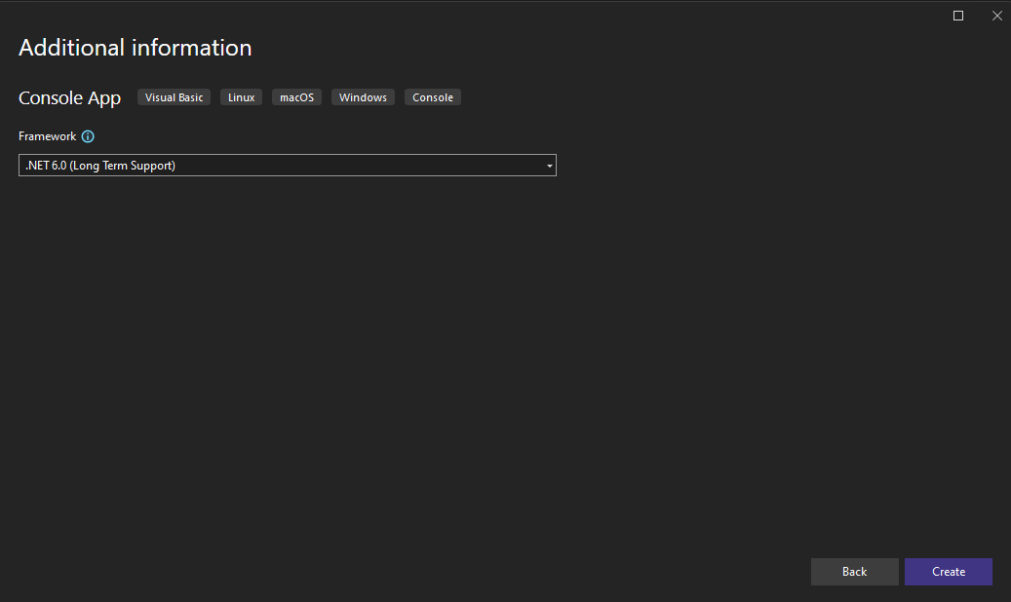
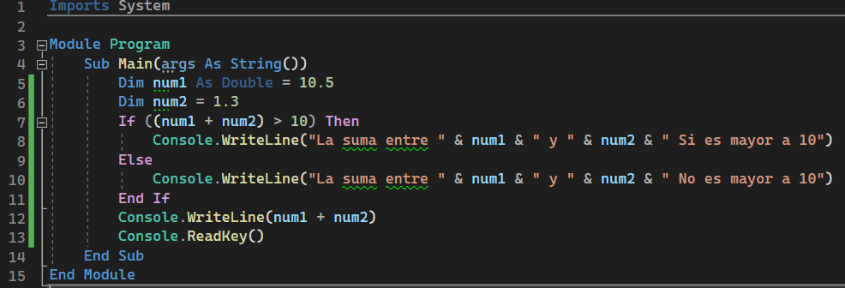
4 Parte práctica 4.1 COMPARAR SINTAXIS DE LENGUAJES 4.1.5 VB
4 PARTE PRÁCTICA
4.1 PRACTICA PARA COMPARAR LA SINTAXIS DE LENGUAJES DE PROGRAMACION
4.1.1 C#
4.1.2 JAVA
4.1.3 HTML
4.1.4 C++
4.1.5 VISUAL BASIC
4.1.6 F#
4.2 INTEROPERABILIDAD DE LENGUAJES
4.3 .NET STANDARD
4.4 EJECUCION DEL PROYECTO
4.4.1 SINTAXIS
4.4.2 INTEROPERABILIDAD
4.4.3 .NET STANDARD
5. CONCLUSIONES
6. RECOMENDACIONES
3. Como siguiente paso, se selecciona la versión del framework que se va a utilizar.
4. Se copia el siguiente código dentro de la clase principal.

Slide 48
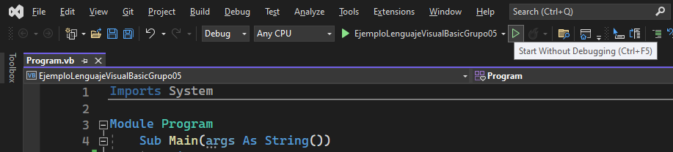
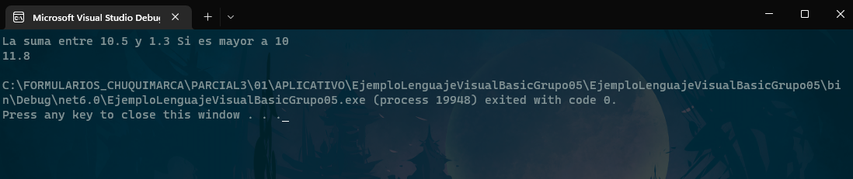
4 Parte práctica 4.1 COMPARAR SINTAXIS DE LENGUAJES 4.1.5 VB
4 PARTE PRÁCTICA
4.1 PRACTICA PARA COMPARAR LA SINTAXIS DE LENGUAJES DE PROGRAMACION
4.1.1 C#
4.1.2 JAVA
4.1.3 HTML
4.1.4 C++
4.1.5 VISUAL BASIC
4.1.6 F#
4.2 INTEROPERABILIDAD DE LENGUAJES
4.3 .NET STANDARD
4.4 EJECUCION DEL PROYECTO
4.4.1 SINTAXIS
4.4.2 INTEROPERABILIDAD
4.4.3 .NET STANDARD
5. CONCLUSIONES
6. RECOMENDACIONES
5. Como siguiente paso se ejecuta el código ingresado.
6. El resultado de la ejecución es el siguiente.

Slide 49
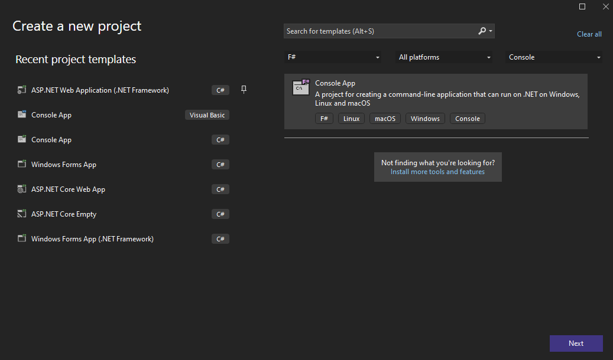
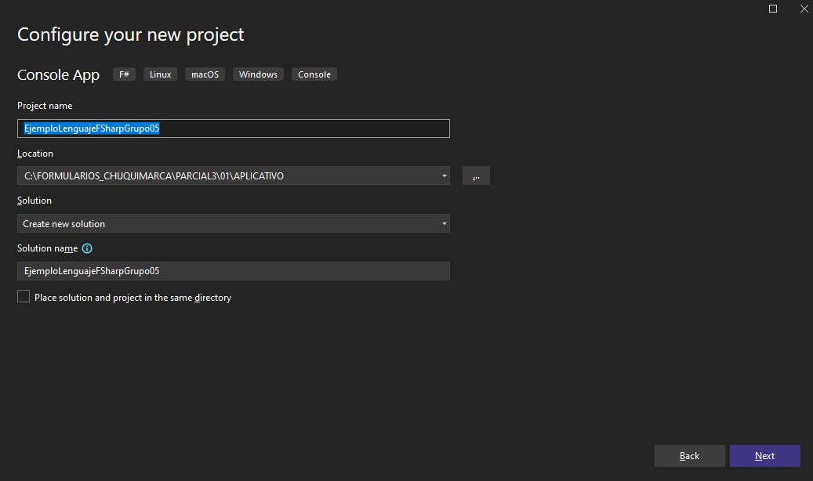
4 Parte práctica 4.1 COMPARAR SINTAXIS DE LENGUAJES 4.1.6 F#
4 PARTE PRÁCTICA
4.1 PRACTICA PARA COMPARAR LA SINTAXIS DE LENGUAJES DE PROGRAMACION
4.1.1 C#
4.1.2 JAVA
4.1.3 HTML
4.1.4 C++
4.1.5 VISUAL BASIC
4.1.6 F#
4.2 INTEROPERABILIDAD DE LENGUAJES
4.3 .NET STANDARD
4.4 EJECUCION DEL PROYECTO
4.4.1 SINTAXIS
4.4.2 INTEROPERABILIDAD
4.4.3 .NET STANDARD
5. CONCLUSIONES
6. RECOMENDACIONES
1. Como primer paso se procede a crear un nuevo proyecto de tipo aplicación de consola con el lenguaje F#.
2. Después se configura el proyecto.

Slide 50
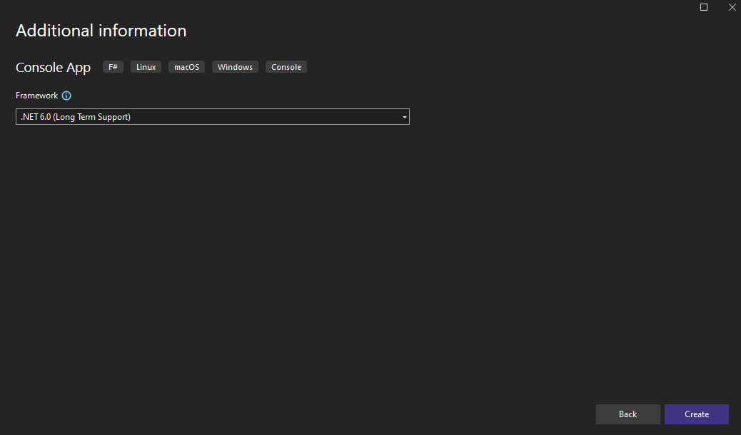
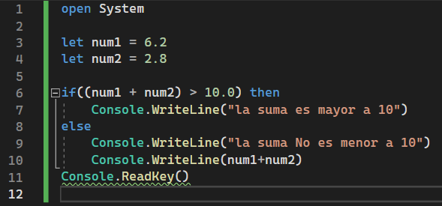
4 Parte práctica 4.1 COMPARAR SINTAXIS DE LENGUAJES 4.1.6 F#
4 PARTE PRÁCTICA
4.1 PRACTICA PARA COMPARAR LA SINTAXIS DE LENGUAJES DE PROGRAMACION
4.1.1 C#
4.1.2 JAVA
4.1.3 HTML
4.1.4 C++
4.1.5 VISUAL BASIC
4.1.6 F#
4.2 INTEROPERABILIDAD DE LENGUAJES
4.3 .NET STANDARD
4.4 EJECUCION DEL PROYECTO
4.4.1 SINTAXIS
4.4.2 INTEROPERABILIDAD
4.4.3 .NET STANDARD
5. CONCLUSIONES
6. RECOMENDACIONES
3. Se selecciona el framework con el que se va a trabajar.
4. Se copia el siguiente código dentro de la clase principal del proyecto.

Slide 51
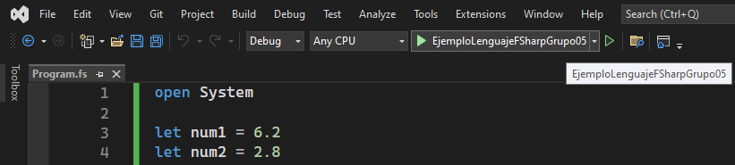
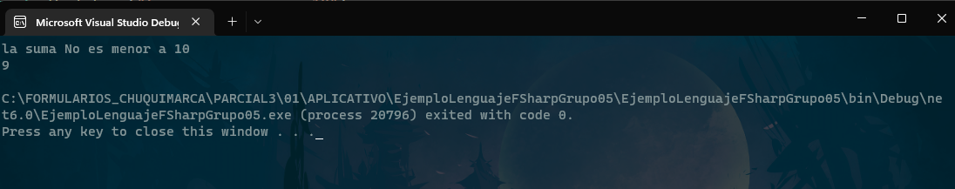
4 Parte práctica 4.1 COMPARAR SINTAXIS DE LENGUAJES 4.1.6 F#
4 PARTE PRÁCTICA
4.1 PRACTICA PARA COMPARAR LA SINTAXIS DE LENGUAJES DE PROGRAMACION
4.1.1 C#
4.1.2 JAVA
4.1.3 HTML
4.1.4 C++
4.1.5 VISUAL BASIC
4.1.6 F#
4.2 INTEROPERABILIDAD DE LENGUAJES
4.3 .NET STANDARD
4.4 EJECUCION DEL PROYECTO
4.4.1 SINTAXIS
4.4.2 INTEROPERABILIDAD
4.4.3 .NET STANDARD
5. CONCLUSIONES
6. RECOMENDACIONES
5. Se procede a ejecutar el proyecto.
6. El resultado de la ejecución es el siguiente.

Slide 52
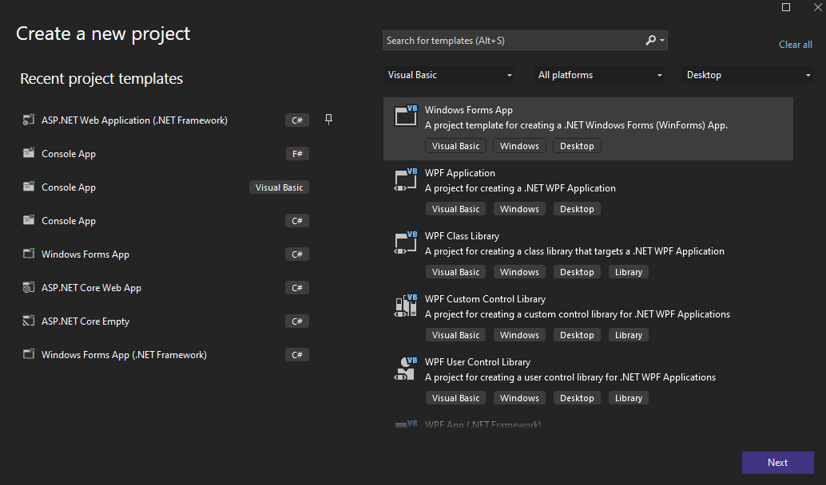
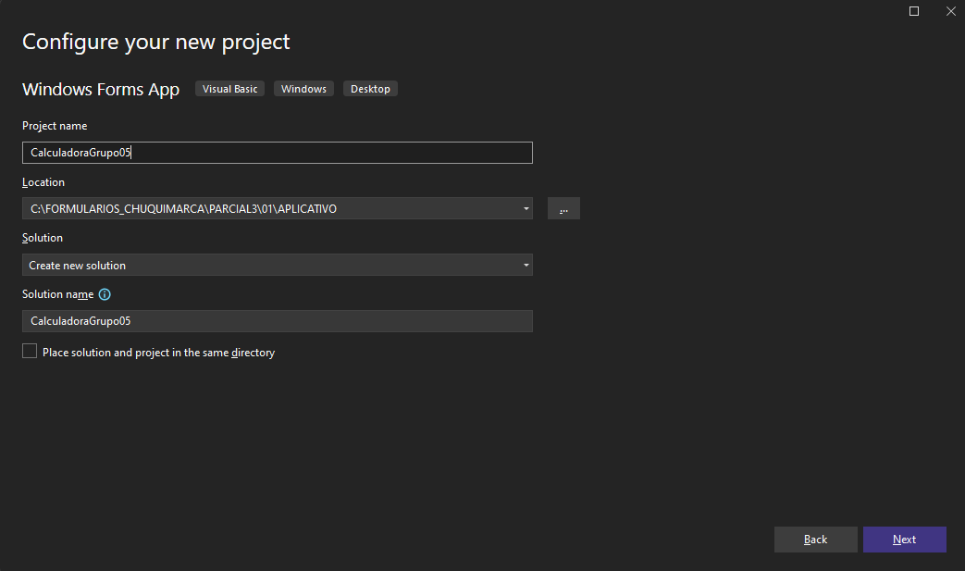
4 Parte práctica 4.2 INTEROPERABILIDAD DE LENGUAJES
4 PARTE PRÁCTICA
4.1 PRACTICA PARA COMPARAR LA SINTAXIS DE LENGUAJES DE PROGRAMACION
4.1.1 C#
4.1.2 JAVA
4.1.3 HTML
4.1.4 C++
4.1.5 VISUAL BASIC
4.1.6 F#
4.2 INTEROPERABILIDAD DE LENGUAJES
4.3 .NET STANDARD
4.4 EJECUCION DEL PROYECTO
4.4.1 SINTAXIS
4.4.2 INTEROPERABILIDAD
4.4.3 .NET STANDARD
5. CONCLUSIONES
6. RECOMENDACIONES
1. Para la realización de esta práctica se crea un nuevo proyecto de tipo Aplicación Windows Form, trabajando con Visual Basic.
2. Se configura el proyecto asignando las propiedades básicas.

Slide 53
4 Parte práctica 4.2 INTEROPERABILIDAD DE LENGUAJES
4 PARTE PRÁCTICA
4.1 PRACTICA PARA COMPARAR LA SINTAXIS DE LENGUAJES DE PROGRAMACION
4.1.1 C#
4.1.2 JAVA
4.1.3 HTML
4.1.4 C++
4.1.5 VISUAL BASIC
4.1.6 F#
4.2 INTEROPERABILIDAD DE LENGUAJES
4.3 .NET STANDARD
4.4 EJECUCION DEL PROYECTO
4.4.1 SINTAXIS
4.4.2 INTEROPERABILIDAD
4.4.3 .NET STANDARD
5. CONCLUSIONES
6. RECOMENDACIONES
3. Se proporciona información adicional sobre el framework con el que se va a trabajar.
4. Una vez creado y configurado el proyecto, se muestra la siguiente ventana donde se va a trabajar desde un inicio.

Slide 54
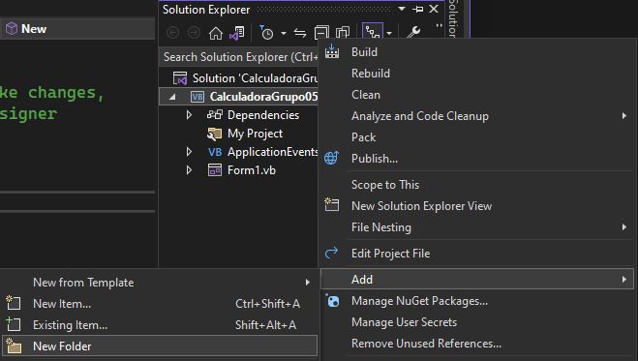
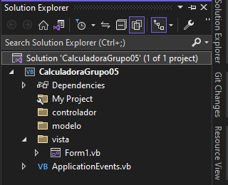
4 Parte práctica 4.2 INTEROPERABILIDAD DE LENGUAJES - mvc
4 PARTE PRÁCTICA
4.1 PRACTICA PARA COMPARAR LA SINTAXIS DE LENGUAJES DE PROGRAMACION
4.1.1 C#
4.1.2 JAVA
4.1.3 HTML
4.1.4 C++
4.1.5 VISUAL BASIC
4.1.6 F#
4.2 INTEROPERABILIDAD DE LENGUAJES
4.3 .NET STANDARD
4.4 EJECUCION DEL PROYECTO
4.4.1 SINTAXIS
4.4.2 INTEROPERABILIDAD
4.4.3 .NET STANDARD
5. CONCLUSIONES
6. RECOMENDACIONES
1. Para la práctica actual es necesario organizar las carpetas según la estructura brindada por el patrón MVC, seleccionando la opción de Add que se muestra dando clic derecho sobre el proyecto y agregando carpetas con los nombres de Vista, Modelo y Controlador.
2. La estructura del proyecto queda de la siguiente manera.

Slide 55
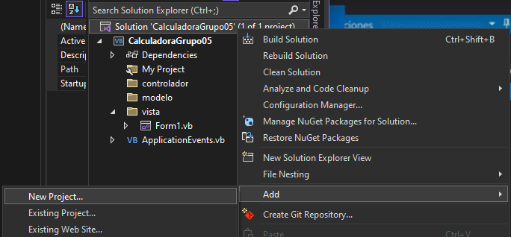

4 Parte práctica 4.2 INTEROPERABILIDAD DE LENGUAJES - mvc
4 PARTE PRÁCTICA
4.1 PRACTICA PARA COMPARAR LA SINTAXIS DE LENGUAJES DE PROGRAMACION
4.1.1 C#
4.1.2 JAVA
4.1.3 HTML
4.1.4 C++
4.1.5 VISUAL BASIC
4.1.6 F#
4.2 INTEROPERABILIDAD DE LENGUAJES
4.3 .NET STANDARD
4.4 EJECUCION DEL PROYECTO
4.4.1 SINTAXIS
4.4.2 INTEROPERABILIDAD
4.4.3 .NET STANDARD
5. CONCLUSIONES
6. RECOMENDACIONES
3. Luego se procede a dar clic derecho y seleccionar la opción Add.
4. Se selecciona crear un nuevo proyecto y en la ventana de creación se selecciona Class Library trabajando con C#.

Slide 56


4 Parte práctica 4.2 INTEROPERABILIDAD DE LENGUAJES - mvc
4 PARTE PRÁCTICA
4.1 PRACTICA PARA COMPARAR LA SINTAXIS DE LENGUAJES DE PROGRAMACION
4.1.1 C#
4.1.2 JAVA
4.1.3 HTML
4.1.4 C++
4.1.5 VISUAL BASIC
4.1.6 F#
4.2 INTEROPERABILIDAD DE LENGUAJES
4.3 .NET STANDARD
4.4 EJECUCION DEL PROYECTO
4.4.1 SINTAXIS
4.4.2 INTEROPERABILIDAD
4.4.3 .NET STANDARD
5. CONCLUSIONES
6. RECOMENDACIONES
5. Se configura el proyecto y se le asigna el nombre.
6. Se selecciona el framework que se va a utilizar.

Slide 57


4 Parte práctica 4.2 INTEROPERABILIDAD DE LENGUAJES - mvc
4 PARTE PRÁCTICA
4.1 PRACTICA PARA COMPARAR LA SINTAXIS DE LENGUAJES DE PROGRAMACION
4.1.1 C#
4.1.2 JAVA
4.1.3 HTML
4.1.4 C++
4.1.5 VISUAL BASIC
4.1.6 F#
4.2 INTEROPERABILIDAD DE LENGUAJES
4.3 .NET STANDARD
4.4 EJECUCION DEL PROYECTO
4.4.1 SINTAXIS
4.4.2 INTEROPERABILIDAD
4.4.3 .NET STANDARD
5. CONCLUSIONES
6. RECOMENDACIONES
7. Finalmente, dentro del proyecto se crea la siguiente clase.
8. Una vez creada la clase, se procede a copiar el siguiente código dentro de la misma.

Slide 58


4 Parte práctica 4.2 INTEROPERABILIDAD DE LENGUAJES - mvc
4 PARTE PRÁCTICA
4.1 PRACTICA PARA COMPARAR LA SINTAXIS DE LENGUAJES DE PROGRAMACION
4.1.1 C#
4.1.2 JAVA
4.1.3 HTML
4.1.4 C++
4.1.5 VISUAL BASIC
4.1.6 F#
4.2 INTEROPERABILIDAD DE LENGUAJES
4.3 .NET STANDARD
4.4 EJECUCION DEL PROYECTO
4.4.1 SINTAXIS
4.4.2 INTEROPERABILIDAD
4.4.3 .NET STANDARD
5. CONCLUSIONES
6. RECOMENDACIONES
9. El siguiente paso es agregar una nueva clase al paquete controlador, dando clic derecho sobre la carpeta controlador y seleccionando la opción Add, Class.
10. Se selecciona Class trabajando con Visual Basic

Slide 59


4 Parte práctica 4.2 INTEROPERABILIDAD DE LENGUAJES - mvc
4 PARTE PRÁCTICA
4.1 PRACTICA PARA COMPARAR LA SINTAXIS DE LENGUAJES DE PROGRAMACION
4.1.1 C#
4.1.2 JAVA
4.1.3 HTML
4.1.4 C++
4.1.5 VISUAL BASIC
4.1.6 F#
4.2 INTEROPERABILIDAD DE LENGUAJES
4.3 .NET STANDARD
4.4 EJECUCION DEL PROYECTO
4.4.1 SINTAXIS
4.4.2 INTEROPERABILIDAD
4.4.3 .NET STANDARD
5. CONCLUSIONES
6. RECOMENDACIONES
11. Luego se crea una referencia de la siguiente manera dentro del proyecto.
12. Una vez seleccionada la opción de referencia, se marca la clase realizada anteriormente con C#.

Slide 60


4 Parte práctica 4.2 INTEROPERABILIDAD DE LENGUAJES - mvc
4 PARTE PRÁCTICA
4.1 PRACTICA PARA COMPARAR LA SINTAXIS DE LENGUAJES DE PROGRAMACION
4.1.1 C#
4.1.2 JAVA
4.1.3 HTML
4.1.4 C++
4.1.5 VISUAL BASIC
4.1.6 F#
4.2 INTEROPERABILIDAD DE LENGUAJES
4.3 .NET STANDARD
4.4 EJECUCION DEL PROYECTO
4.4.1 SINTAXIS
4.4.2 INTEROPERABILIDAD
4.4.3 .NET STANDARD
5. CONCLUSIONES
6. RECOMENDACIONES
13. Se envía a construir el proyecto realizado con C#.
14. El resultado de la construcción del proyecto dentro de la consola es el siguiente.

Slide 61


4 Parte práctica 4.2 INTEROPERABILIDAD DE LENGUAJES - mvc
4 PARTE PRÁCTICA
4.1 PRACTICA PARA COMPARAR LA SINTAXIS DE LENGUAJES DE PROGRAMACION
4.1.1 C#
4.1.2 JAVA
4.1.3 HTML
4.1.4 C++
4.1.5 VISUAL BASIC
4.1.6 F#
4.2 INTEROPERABILIDAD DE LENGUAJES
4.3 .NET STANDARD
4.4 EJECUCION DEL PROYECTO
4.4.1 SINTAXIS
4.4.2 INTEROPERABILIDAD
4.4.3 .NET STANDARD
5. CONCLUSIONES
6. RECOMENDACIONES
15. Luego, seleccionar la solución principal y agregar un nuevo proyecto.
16. Se selecciona la opción de Class Library trabajando con F#.

Slide 62


4 Parte práctica 4.2 INTEROPERABILIDAD DE LENGUAJES - mvc
4 PARTE PRÁCTICA
4.1 PRACTICA PARA COMPARAR LA SINTAXIS DE LENGUAJES DE PROGRAMACION
4.1.1 C#
4.1.2 JAVA
4.1.3 HTML
4.1.4 C++
4.1.5 VISUAL BASIC
4.1.6 F#
4.2 INTEROPERABILIDAD DE LENGUAJES
4.3 .NET STANDARD
4.4 EJECUCION DEL PROYECTO
4.4.1 SINTAXIS
4.4.2 INTEROPERABILIDAD
4.4.3 .NET STANDARD
5. CONCLUSIONES
6. RECOMENDACIONES
17. Se procede a configurar el proyecto.
18. Se selecciona el framework a utilizar.

Slide 63


4 Parte práctica 4.2 INTEROPERABILIDAD DE LENGUAJES - mvc
4 PARTE PRÁCTICA
4.1 PRACTICA PARA COMPARAR LA SINTAXIS DE LENGUAJES DE PROGRAMACION
4.1.1 C#
4.1.2 JAVA
4.1.3 HTML
4.1.4 C++
4.1.5 VISUAL BASIC
4.1.6 F#
4.2 INTEROPERABILIDAD DE LENGUAJES
4.3 .NET STANDARD
4.4 EJECUCION DEL PROYECTO
4.4.1 SINTAXIS
4.4.2 INTEROPERABILIDAD
4.4.3 .NET STANDARD
5. CONCLUSIONES
6. RECOMENDACIONES
19. Una vez creado el proyecto, se procede a copiar el siguiente código dentro de la clase principal.
20. Luego se procede a referenciar la nueva clase de la siguiente manera.

Slide 64


4 Parte práctica 4.2 INTEROPERABILIDAD DE LENGUAJES - mvc
4 PARTE PRÁCTICA
4.1 PRACTICA PARA COMPARAR LA SINTAXIS DE LENGUAJES DE PROGRAMACION
4.1.1 C#
4.1.2 JAVA
4.1.3 HTML
4.1.4 C++
4.1.5 VISUAL BASIC
4.1.6 F#
4.2 INTEROPERABILIDAD DE LENGUAJES
4.3 .NET STANDARD
4.4 EJECUCION DEL PROYECTO
4.4.1 SINTAXIS
4.4.2 INTEROPERABILIDAD
4.4.3 .NET STANDARD
5. CONCLUSIONES
6. RECOMENDACIONES
21. Se selecciona las clases creadas hasta el momento como se puede ver a continuación.
22. Se construye la clase creada en F# al igual que la de C#.

Slide 65


4 Parte práctica 4.2 INTEROPERABILIDAD DE LENGUAJES – AGREGAR REFERENCIAS
4 PARTE PRÁCTICA
4.1 PRACTICA PARA COMPARAR LA SINTAXIS DE LENGUAJES DE PROGRAMACION
4.1.1 C#
4.1.2 JAVA
4.1.3 HTML
4.1.4 C++
4.1.5 VISUAL BASIC
4.1.6 F#
4.2 INTEROPERABILIDAD DE LENGUAJES
4.3 .NET STANDARD
4.4 EJECUCION DEL PROYECTO
4.4.1 SINTAXIS
4.4.2 INTEROPERABILIDAD
4.4.3 .NET STANDARD
5. CONCLUSIONES
6. RECOMENDACIONES
1. Para esta parte de la práctica se procede a crear un nuevo proyecto de tipo Class Library realizada en F#.
2. Se configura el proyecto nuevo.

Slide 66


4 Parte práctica 4.2 INTEROPERABILIDAD DE LENGUAJES – AGREGAR REFERENCIAS
4 PARTE PRÁCTICA
4.1 PRACTICA PARA COMPARAR LA SINTAXIS DE LENGUAJES DE PROGRAMACION
4.1.1 C#
4.1.2 JAVA
4.1.3 HTML
4.1.4 C++
4.1.5 VISUAL BASIC
4.1.6 F#
4.2 INTEROPERABILIDAD DE LENGUAJES
4.3 .NET STANDARD
4.4 EJECUCION DEL PROYECTO
4.4.1 SINTAXIS
4.4.2 INTEROPERABILIDAD
4.4.3 .NET STANDARD
5. CONCLUSIONES
6. RECOMENDACIONES
3. Se selecciona el framework con el que se va a trabajar.
4. Una vez creado el proyecto se copia el siguiente código dentro de la clase principal.

Slide 67


4 Parte práctica 4.2 INTEROPERABILIDAD DE LENGUAJES – AGREGAR REFERENCIAS
4 PARTE PRÁCTICA
4.1 PRACTICA PARA COMPARAR LA SINTAXIS DE LENGUAJES DE PROGRAMACION
4.1.1 C#
4.1.2 JAVA
4.1.3 HTML
4.1.4 C++
4.1.5 VISUAL BASIC
4.1.6 F#
4.2 INTEROPERABILIDAD DE LENGUAJES
4.3 .NET STANDARD
4.4 EJECUCION DEL PROYECTO
4.4.1 SINTAXIS
4.4.2 INTEROPERABILIDAD
4.4.3 .NET STANDARD
5. CONCLUSIONES
6. RECOMENDACIONES
5. Una vez ingresado el código, se manda a construir la librería.
6. Resultado de la construcción de la librería.

Slide 68


4 Parte práctica 4.2 INTEROPERABILIDAD DE LENGUAJES – AGREGAR REFERENCIAS
4 PARTE PRÁCTICA
4.1 PRACTICA PARA COMPARAR LA SINTAXIS DE LENGUAJES DE PROGRAMACION
4.1.1 C#
4.1.2 JAVA
4.1.3 HTML
4.1.4 C++
4.1.5 VISUAL BASIC
4.1.6 F#
4.2 INTEROPERABILIDAD DE LENGUAJES
4.3 .NET STANDARD
4.4 EJECUCION DEL PROYECTO
4.4.1 SINTAXIS
4.4.2 INTEROPERABILIDAD
4.4.3 .NET STANDARD
5. CONCLUSIONES
6. RECOMENDACIONES
7. Como siguiente punto, se procede a referenciar la nueva clase creada.
8. Se selecciona la opción de Browse para abrir el explorador de archivos.

Slide 69


4 Parte práctica 4.2 INTEROPERABILIDAD DE LENGUAJES – AGREGAR REFERENCIAS
4 PARTE PRÁCTICA
4.1 PRACTICA PARA COMPARAR LA SINTAXIS DE LENGUAJES DE PROGRAMACION
4.1.1 C#
4.1.2 JAVA
4.1.3 HTML
4.1.4 C++
4.1.5 VISUAL BASIC
4.1.6 F#
4.2 INTEROPERABILIDAD DE LENGUAJES
4.3 .NET STANDARD
4.4 EJECUCION DEL PROYECTO
4.4.1 SINTAXIS
4.4.2 INTEROPERABILIDAD
4.4.3 .NET STANDARD
5. CONCLUSIONES
6. RECOMENDACIONES
9. Una vez abierto el explorador de archivos, se procede a seleccionar el dll creado.
10. Asegurarse que se encuentre marcada la opción.

Slide 70


4 Parte práctica 4.2 INTEROPERABILIDAD DE LENGUAJES – AGREGAR REFERENCIAS
4 PARTE PRÁCTICA
4.1 PRACTICA PARA COMPARAR LA SINTAXIS DE LENGUAJES DE PROGRAMACION
4.1.1 C#
4.1.2 JAVA
4.1.3 HTML
4.1.4 C++
4.1.5 VISUAL BASIC
4.1.6 F#
4.2 INTEROPERABILIDAD DE LENGUAJES
4.3 .NET STANDARD
4.4 EJECUCION DEL PROYECTO
4.4.1 SINTAXIS
4.4.2 INTEROPERABILIDAD
4.4.3 .NET STANDARD
5. CONCLUSIONES
6. RECOMENDACIONES
11. Luego se crea un nuevo proyecto de tipo aplicación de consola con F#.
12. Se configura el proyecto.

Slide 71


4 Parte práctica 4.2 INTEROPERABILIDAD DE LENGUAJES – AGREGAR REFERENCIAS
4 PARTE PRÁCTICA
4.1 PRACTICA PARA COMPARAR LA SINTAXIS DE LENGUAJES DE PROGRAMACION
4.1.1 C#
4.1.2 JAVA
4.1.3 HTML
4.1.4 C++
4.1.5 VISUAL BASIC
4.1.6 F#
4.2 INTEROPERABILIDAD DE LENGUAJES
4.3 .NET STANDARD
4.4 EJECUCION DEL PROYECTO
4.4.1 SINTAXIS
4.4.2 INTEROPERABILIDAD
4.4.3 .NET STANDARD
5. CONCLUSIONES
6. RECOMENDACIONES
13. Se proporciona información adicional.
14. Una vez creado el proyecto se copia el siguiente código.

Slide 72

4 Parte práctica 4.2 INTEROPERABILIDAD DE LENGUAJES – AGREGAR REFERENCIAS
4 PARTE PRÁCTICA
4.1 PRACTICA PARA COMPARAR LA SINTAXIS DE LENGUAJES DE PROGRAMACION
4.1.1 C#
4.1.2 JAVA
4.1.3 HTML
4.1.4 C++
4.1.5 VISUAL BASIC
4.1.6 F#
4.2 INTEROPERABILIDAD DE LENGUAJES
4.3 .NET STANDARD
4.4 EJECUCION DEL PROYECTO
4.4.1 SINTAXIS
4.4.2 INTEROPERABILIDAD
4.4.3 .NET STANDARD
5. CONCLUSIONES
6. RECOMENDACIONES
15. Se construye el proyecto de la siguiente manera.
16. Luego, se referencia el proyecto creado como se puede ver a continuación.

Slide 73

4 Parte práctica 4.2 INTEROPERABILIDAD DE LENGUAJES – AGREGAR REFERENCIAS
4 PARTE PRÁCTICA
4.1 PRACTICA PARA COMPARAR LA SINTAXIS DE LENGUAJES DE PROGRAMACION
4.1.1 C#
4.1.2 JAVA
4.1.3 HTML
4.1.4 C++
4.1.5 VISUAL BASIC
4.1.6 F#
4.2 INTEROPERABILIDAD DE LENGUAJES
4.3 .NET STANDARD
4.4 EJECUCION DEL PROYECTO
4.4.1 SINTAXIS
4.4.2 INTEROPERABILIDAD
4.4.3 .NET STANDARD
5. CONCLUSIONES
6. RECOMENDACIONES
17. Se asegura que se encuentren seleccionado los 2 dll creados y se presiona OK para confirmar.

Slide 74


4 Parte práctica 4.2 INTEROPERABILIDAD DE LENGUAJES – codificación vista
4 PARTE PRÁCTICA
4.1 PRACTICA PARA COMPARAR LA SINTAXIS DE LENGUAJES DE PROGRAMACION
4.1.1 C#
4.1.2 JAVA
4.1.3 HTML
4.1.4 C++
4.1.5 VISUAL BASIC
4.1.6 F#
4.2 INTEROPERABILIDAD DE LENGUAJES
4.3 .NET STANDARD
4.4 EJECUCION DEL PROYECTO
4.4.1 SINTAXIS
4.4.2 INTEROPERABILIDAD
4.4.3 .NET STANDARD
5. CONCLUSIONES
6. RECOMENDACIONES
1. Para la creación de la vista se procede a ingresar el siguiente código en la clase Form1 creada al inicio de la práctica, de este modo se configuran las propiedades de todos los componentes que servirán para darle formato a la vista.
2. Como resultado de las configuraciones anteriores se muestra la siguiente ventana.

Slide 75

4 Parte práctica 4.2 INTEROPERABILIDAD DE LENGUAJES – codificación vista
4 PARTE PRÁCTICA
4.1 PRACTICA PARA COMPARAR LA SINTAXIS DE LENGUAJES DE PROGRAMACION
4.1.1 C#
4.1.2 JAVA
4.1.3 HTML
4.1.4 C++
4.1.5 VISUAL BASIC
4.1.6 F#
4.2 INTEROPERABILIDAD DE LENGUAJES
4.3 .NET STANDARD
4.4 EJECUCION DEL PROYECTO
4.4.1 SINTAXIS
4.4.2 INTEROPERABILIDAD
4.4.3 .NET STANDARD
5. CONCLUSIONES
6. RECOMENDACIONES
3. La cual cuando se ejecuta da la siguiente ventana.

Slide 76

4 Parte práctica 4.2 INTEROPERABILIDAD DE LENGUAJES – codificación controlador
4 PARTE PRÁCTICA
4.1 PRACTICA PARA COMPARAR LA SINTAXIS DE LENGUAJES DE PROGRAMACION
4.1.1 C#
4.1.2 JAVA
4.1.3 HTML
4.1.4 C++
4.1.5 VISUAL BASIC
4.1.6 F#
4.2 INTEROPERABILIDAD DE LENGUAJES
4.3 .NET STANDARD
4.4 EJECUCION DEL PROYECTO
4.4.1 SINTAXIS
4.4.2 INTEROPERABILIDAD
4.4.3 .NET STANDARD
5. CONCLUSIONES
6. RECOMENDACIONES
1. Para la codificación del controlador se procede a copiar el siguiente código dentro de la clase CalculadoraControlador.

Slide 77

4 Parte práctica 4.3 net standard
4 PARTE PRÁCTICA
4.1 PRACTICA PARA COMPARAR LA SINTAXIS DE LENGUAJES DE PROGRAMACION
4.1.1 C#
4.1.2 JAVA
4.1.3 HTML
4.1.4 C++
4.1.5 VISUAL BASIC
4.1.6 F#
4.2 INTEROPERABILIDAD DE LENGUAJES
4.3 .NET STANDARD
4.4 EJECUCION DEL PROYECTO
4.4.1 SINTAXIS
4.4.2 INTEROPERABILIDAD
4.4.3 .NET STANDARD
5. CONCLUSIONES
6. RECOMENDACIONES
En esta práctica se logrará comprender las bondades de utilizar .NET Standard vs utilizar .NET Framework y .NET Core para lo cual se deben realizar los siguientes pasos de manera secuencial.
1. En primer lugar, se necesita crear un proyecto en Visual Studio.

Slide 78


4 Parte práctica 4.3 net standard
4 PARTE PRÁCTICA
4.1 PRACTICA PARA COMPARAR LA SINTAXIS DE LENGUAJES DE PROGRAMACION
4.1.1 C#
4.1.2 JAVA
4.1.3 HTML
4.1.4 C++
4.1.5 VISUAL BASIC
4.1.6 F#
4.2 INTEROPERABILIDAD DE LENGUAJES
4.3 .NET STANDARD
4.4 EJECUCION DEL PROYECTO
4.4.1 SINTAXIS
4.4.2 INTEROPERABILIDAD
4.4.3 .NET STANDARD
5. CONCLUSIONES
6. RECOMENDACIONES
2. Una vez en la ventana de creación de proyectos, se debe buscar biblioteca de clases con C# y dar clic en siguiente.
3. En la siguiente ventana se procede a configurar el nuevo proyecto asignando un nombre para la biblioteca de clases, asignar un directorio de creación y opciones de la solución.

Slide 79


4 Parte práctica 4.3 net standard
4 PARTE PRÁCTICA
4.1 PRACTICA PARA COMPARAR LA SINTAXIS DE LENGUAJES DE PROGRAMACION
4.1.1 C#
4.1.2 JAVA
4.1.3 HTML
4.1.4 C++
4.1.5 VISUAL BASIC
4.1.6 F#
4.2 INTEROPERABILIDAD DE LENGUAJES
4.3 .NET STANDARD
4.4 EJECUCION DEL PROYECTO
4.4.1 SINTAXIS
4.4.2 INTEROPERABILIDAD
4.4.3 .NET STANDARD
5. CONCLUSIONES
6. RECOMENDACIONES
4. En el siguiente paso, se procede a seleccionar el framework con el que se va a trabajar, para nuestra practica se procede a seleccionar .NET Standard 2.0 por cuestiones de compatibilidad.
5. A continuación, se despliega la pantalla principal donde se va a empezar a trabajar.

Slide 80


4 Parte práctica 4.3 net standard
4 PARTE PRÁCTICA
4.1 PRACTICA PARA COMPARAR LA SINTAXIS DE LENGUAJES DE PROGRAMACION
4.1.1 C#
4.1.2 JAVA
4.1.3 HTML
4.1.4 C++
4.1.5 VISUAL BASIC
4.1.6 F#
4.2 INTEROPERABILIDAD DE LENGUAJES
4.3 .NET STANDARD
4.4 EJECUCION DEL PROYECTO
4.4.1 SINTAXIS
4.4.2 INTEROPERABILIDAD
4.4.3 .NET STANDARD
5. CONCLUSIONES
6. RECOMENDACIONES
6. Una vez ubicados en la ventana principal, se procede a importar la librería System.Data disponible para la versión seleccionada de .NET Standard y se ingresa el siguiente código.
7. De igual manera, se procede a importar la librería System.Data.SqlClient, sin embargo, no se encuentra disponible por lo que es necesario ingresar al administrador de paquetes NuGet.

Slide 81


4 Parte práctica 4.3 net standard
4 PARTE PRÁCTICA
4.1 PRACTICA PARA COMPARAR LA SINTAXIS DE LENGUAJES DE PROGRAMACION
4.1.1 C#
4.1.2 JAVA
4.1.3 HTML
4.1.4 C++
4.1.5 VISUAL BASIC
4.1.6 F#
4.2 INTEROPERABILIDAD DE LENGUAJES
4.3 .NET STANDARD
4.4 EJECUCION DEL PROYECTO
4.4.1 SINTAXIS
4.4.2 INTEROPERABILIDAD
4.4.3 .NET STANDARD
5. CONCLUSIONES
6. RECOMENDACIONES
8. Dentro de la ventana examinar del administrador de paquetes se busca System.Data.SqlClient, se ingresa a la librería y se procede a instalar aceptando todo lo solicitado.
9. Para verificar que todo salió correctamente se procede a ingresar el siguiente código que no debe tener ningún tipo de error.

Slide 82


4 Parte práctica 4.3 net standard
4 PARTE PRÁCTICA
4.1 PRACTICA PARA COMPARAR LA SINTAXIS DE LENGUAJES DE PROGRAMACION
4.1.1 C#
4.1.2 JAVA
4.1.3 HTML
4.1.4 C++
4.1.5 VISUAL BASIC
4.1.6 F#
4.2 INTEROPERABILIDAD DE LENGUAJES
4.3 .NET STANDARD
4.4 EJECUCION DEL PROYECTO
4.4.1 SINTAXIS
4.4.2 INTEROPERABILIDAD
4.4.3 .NET STANDARD
5. CONCLUSIONES
6. RECOMENDACIONES
10. Una vez verificado se procede a borrar el código de prueba e ingresar 2 métodos, el primero es el método de la suma.
11. El segundo método es la consulta a la base de datos.

Slide 83


4 Parte práctica 4.3 net standard
4 PARTE PRÁCTICA
4.1 PRACTICA PARA COMPARAR LA SINTAXIS DE LENGUAJES DE PROGRAMACION
4.1.1 C#
4.1.2 JAVA
4.1.3 HTML
4.1.4 C++
4.1.5 VISUAL BASIC
4.1.6 F#
4.2 INTEROPERABILIDAD DE LENGUAJES
4.3 .NET STANDARD
4.4 EJECUCION DEL PROYECTO
4.4.1 SINTAXIS
4.4.2 INTEROPERABILIDAD
4.4.3 .NET STANDARD
5. CONCLUSIONES
6. RECOMENDACIONES
12. Luego se cambia el nombre de la clase para tener una mejor referencia y ubicación de esta.
13. El siguiente paso es crear una aplicación de consola en .NET Framework, de la siguiente manera, donde el primer paso es dirigirse a la pestaña archivo y selecciona nuevo proyecto.

Slide 84


4 Parte práctica 4.3 net standard
4 PARTE PRÁCTICA
4.1 PRACTICA PARA COMPARAR LA SINTAXIS DE LENGUAJES DE PROGRAMACION
4.1.1 C#
4.1.2 JAVA
4.1.3 HTML
4.1.4 C++
4.1.5 VISUAL BASIC
4.1.6 F#
4.2 INTEROPERABILIDAD DE LENGUAJES
4.3 .NET STANDARD
4.4 EJECUCION DEL PROYECTO
4.4.1 SINTAXIS
4.4.2 INTEROPERABILIDAD
4.4.3 .NET STANDARD
5. CONCLUSIONES
6. RECOMENDACIONES
14. Buscar dentro del asistente aplicación de consola y seleccionar la que mencione que se realiza con .NET Framework.
15. A continuación, se configura el proyecto llenando los campos solicitados.

Slide 85


4 Parte práctica 4.3 net standard
4 PARTE PRÁCTICA
4.1 PRACTICA PARA COMPARAR LA SINTAXIS DE LENGUAJES DE PROGRAMACION
4.1.1 C#
4.1.2 JAVA
4.1.3 HTML
4.1.4 C++
4.1.5 VISUAL BASIC
4.1.6 F#
4.2 INTEROPERABILIDAD DE LENGUAJES
4.3 .NET STANDARD
4.4 EJECUCION DEL PROYECTO
4.4.1 SINTAXIS
4.4.2 INTEROPERABILIDAD
4.4.3 .NET STANDARD
5. CONCLUSIONES
6. RECOMENDACIONES
16. A continuación, se muestra la ventana principal del proyecto.
17. Luego, se da clic derecho sobre la solución creada y se dirige a la opción de agregar, después se selecciona elemento existente como se muestra a continuación.

Slide 86


4 Parte práctica 4.3 net standard
4 PARTE PRÁCTICA
4.1 PRACTICA PARA COMPARAR LA SINTAXIS DE LENGUAJES DE PROGRAMACION
4.1.1 C#
4.1.2 JAVA
4.1.3 HTML
4.1.4 C++
4.1.5 VISUAL BASIC
4.1.6 F#
4.2 INTEROPERABILIDAD DE LENGUAJES
4.3 .NET STANDARD
4.4 EJECUCION DEL PROYECTO
4.4.1 SINTAXIS
4.4.2 INTEROPERABILIDAD
4.4.3 .NET STANDARD
5. CONCLUSIONES
6. RECOMENDACIONES
18. Una vez ingresado al asistente se selecciona el proyecto creado anteriormente.
19. El siguiente paso es referenciar el proyecto agregado de la siguiente manera.

Slide 87


4 Parte práctica 4.3 net standard
4 PARTE PRÁCTICA
4.1 PRACTICA PARA COMPARAR LA SINTAXIS DE LENGUAJES DE PROGRAMACION
4.1.1 C#
4.1.2 JAVA
4.1.3 HTML
4.1.4 C++
4.1.5 VISUAL BASIC
4.1.6 F#
4.2 INTEROPERABILIDAD DE LENGUAJES
4.3 .NET STANDARD
4.4 EJECUCION DEL PROYECTO
4.4.1 SINTAXIS
4.4.2 INTEROPERABILIDAD
4.4.3 .NET STANDARD
5. CONCLUSIONES
6. RECOMENDACIONES
20. Verificar que este marcado el proyecto agregado en el administrador de referencias.
21. Cumplido el paso anterior, se dirige a la clase Program principal y se ingresa lo siguiente para llamar a las funciones de la clase agregada.

Slide 88
4 Parte práctica 4.3 net standard
4 PARTE PRÁCTICA
4.1 PRACTICA PARA COMPARAR LA SINTAXIS DE LENGUAJES DE PROGRAMACION
4.1.1 C#
4.1.2 JAVA
4.1.3 HTML
4.1.4 C++
4.1.5 VISUAL BASIC
4.1.6 F#
4.2 INTEROPERABILIDAD DE LENGUAJES
4.3 .NET STANDARD
4.4 EJECUCION DEL PROYECTO
4.4.1 SINTAXIS
4.4.2 INTEROPERABILIDAD
4.4.3 .NET STANDARD
5. CONCLUSIONES
6. RECOMENDACIONES
22. Finalmente asegurarse que no exista ningún tipo de error y verificar que las salidas sean llamadas correctamente.
23. De igual manera se realiza la misma practica anterior, pero tomando una aplicación .NET Core en vez de .NET Framework, donde el resultado será el mismo, donde en la aplicación realizada con .NET Core no genera problema de librería porque es compatible con la versión de .NET Standard, a diferencia de la aplicación .NET Framework que obliga a descargar la librería System.Data.SqlClient.

Slide 89
4 Parte práctica 4.4 ejecución 4.4.1 sintaxis – c#
4 PARTE PRÁCTICA
4.1 PRACTICA PARA COMPARAR LA SINTAXIS DE LENGUAJES DE PROGRAMACION
4.1.1 C#
4.1.2 JAVA
4.1.3 HTML
4.1.4 C++
4.1.5 VISUAL BASIC
4.1.6 F#
4.2 INTEROPERABILIDAD DE LENGUAJES
4.3 .NET STANDARD
4.4 EJECUCION DEL PROYECTO
4.4.1 SINTAXIS
4.4.2 INTEROPERABILIDAD
4.4.3 .NET STANDARD
5. CONCLUSIONES
6. RECOMENDACIONES
El resultado de la ejecución del proyecto realizado en C# es el siguiente:

Slide 90
4 Parte práctica 4.4 ejecución 4.4. 1 sintaxis – java
4 PARTE PRÁCTICA
4.1 PRACTICA PARA COMPARAR LA SINTAXIS DE LENGUAJES DE PROGRAMACION
4.1.1 C#
4.1.2 JAVA
4.1.3 HTML
4.1.4 C++
4.1.5 VISUAL BASIC
4.1.6 F#
4.2 INTEROPERABILIDAD DE LENGUAJES
4.3 .NET STANDARD
4.4 EJECUCION DEL PROYECTO
4.4.1 SINTAXIS
4.4.2 INTEROPERABILIDAD
4.4.3 .NET STANDARD
5. CONCLUSIONES
6. RECOMENDACIONES
El resultado de la ejecución del proyecto realizado en JAVA es el siguiente:

Slide 91
4 Parte práctica 4.4 ejecución 4.4.1 sintaxis – html
4 PARTE PRÁCTICA
4.1 PRACTICA PARA COMPARAR LA SINTAXIS DE LENGUAJES DE PROGRAMACION
4.1.1 C#
4.1.2 JAVA
4.1.3 HTML
4.1.4 C++
4.1.5 VISUAL BASIC
4.1.6 F#
4.2 INTEROPERABILIDAD DE LENGUAJES
4.3 .NET STANDARD
4.4 EJECUCION DEL PROYECTO
4.4.1 SINTAXIS
4.4.2 INTEROPERABILIDAD
4.4.3 .NET STANDARD
5. CONCLUSIONES
6. RECOMENDACIONES
El resultado de la ejecución del proyecto realizado en HTML es el siguiente:

Slide 92
4 Parte práctica 4.4 ejecución 4.4. 1 sintaxis – c++
4 PARTE PRÁCTICA
4.1 PRACTICA PARA COMPARAR LA SINTAXIS DE LENGUAJES DE PROGRAMACION
4.1.1 C#
4.1.2 JAVA
4.1.3 HTML
4.1.4 C++
4.1.5 VISUAL BASIC
4.1.6 F#
4.2 INTEROPERABILIDAD DE LENGUAJES
4.3 .NET STANDARD
4.4 EJECUCION DEL PROYECTO
4.4.1 SINTAXIS
4.4.2 INTEROPERABILIDAD
4.4.3 .NET STANDARD
5. CONCLUSIONES
6. RECOMENDACIONES
El resultado de la ejecución del proyecto realizado en C++ es el siguiente:

Slide 93
4 Parte práctica 4.4 ejecución 4.4. 1 sintaxis – vb
4 PARTE PRÁCTICA
4.1 PRACTICA PARA COMPARAR LA SINTAXIS DE LENGUAJES DE PROGRAMACION
4.1.1 C#
4.1.2 JAVA
4.1.3 HTML
4.1.4 C++
4.1.5 VISUAL BASIC
4.1.6 F#
4.2 INTEROPERABILIDAD DE LENGUAJES
4.3 .NET STANDARD
4.4 EJECUCION DEL PROYECTO
4.4.1 SINTAXIS
4.4.2 INTEROPERABILIDAD
4.4.3 .NET STANDARD
5. CONCLUSIONES
6. RECOMENDACIONES
El resultado de la ejecución del proyecto realizado en Visual Basic es el siguiente:

Slide 94
4 Parte práctica 4.4 ejecución 4.4.1 sintaxis – f#
4 PARTE PRÁCTICA
4.1 PRACTICA PARA COMPARAR LA SINTAXIS DE LENGUAJES DE PROGRAMACION
4.1.1 C#
4.1.2 JAVA
4.1.3 HTML
4.1.4 C++
4.1.5 VISUAL BASIC
4.1.6 F#
4.2 INTEROPERABILIDAD DE LENGUAJES
4.3 .NET STANDARD
4.4 EJECUCION DEL PROYECTO
4.4.1 SINTAXIS
4.4.2 INTEROPERABILIDAD
4.4.3 .NET STANDARD
5. CONCLUSIONES
6. RECOMENDACIONES
El resultado de la ejecución del proyecto realizado en F# es el siguiente:

Slide 95

4 Parte práctica 4.4 ejecución 4.4.2 interoperabilidad
4 PARTE PRÁCTICA
4.1 PRACTICA PARA COMPARAR LA SINTAXIS DE LENGUAJES DE PROGRAMACION
4.1.1 C#
4.1.2 JAVA
4.1.3 HTML
4.1.4 C++
4.1.5 VISUAL BASIC
4.1.6 F#
4.2 INTEROPERABILIDAD DE LENGUAJES
4.3 .NET STANDARD
4.4 EJECUCION DEL PROYECTO
4.4.1 SINTAXIS
4.4.2 INTEROPERABILIDAD
4.4.3 .NET STANDARD
5. CONCLUSIONES
6. RECOMENDACIONES
1. Una vez completado la parte de la codificación, se procede a ejecutar y se muestra la ventana principal donde se puede ingresar los valores y visualizar los resultados.

Slide 96

4 Parte práctica 4.4 ejecución 4.4.2 interoperabilidad
4 PARTE PRÁCTICA
4.1 PRACTICA PARA COMPARAR LA SINTAXIS DE LENGUAJES DE PROGRAMACION
4.1.1 C#
4.1.2 JAVA
4.1.3 HTML
4.1.4 C++
4.1.5 VISUAL BASIC
4.1.6 F#
4.2 INTEROPERABILIDAD DE LENGUAJES
4.3 .NET STANDARD
4.4 EJECUCION DEL PROYECTO
4.4.1 SINTAXIS
4.4.2 INTEROPERABILIDAD
4.4.3 .NET STANDARD
5. CONCLUSIONES
6. RECOMENDACIONES
2. Dentro de la ventana principal se ingresan valores y se presiona el botón calcular para realizar las operaciones.

Slide 97

4 Parte práctica 4.4 ejecución 4.4.2 interoperabilidad
4 PARTE PRÁCTICA
4.1 PRACTICA PARA COMPARAR LA SINTAXIS DE LENGUAJES DE PROGRAMACION
4.1.1 C#
4.1.2 JAVA
4.1.3 HTML
4.1.4 C++
4.1.5 VISUAL BASIC
4.1.6 F#
4.2 INTEROPERABILIDAD DE LENGUAJES
4.3 .NET STANDARD
4.4 EJECUCION DEL PROYECTO
4.4.1 SINTAXIS
4.4.2 INTEROPERABILIDAD
4.4.3 .NET STANDARD
5. CONCLUSIONES
6. RECOMENDACIONES
3. En caso de que el valor 2 sea igual a 0 el resultado será el siguiente.

Slide 98

4 Parte práctica 4.4 ejecución 4.4.3 .net standard
4 PARTE PRÁCTICA
4.1 PRACTICA PARA COMPARAR LA SINTAXIS DE LENGUAJES DE PROGRAMACION
4.1.1 C#
4.1.2 JAVA
4.1.3 HTML
4.1.4 C++
4.1.5 VISUAL BASIC
4.1.6 F#
4.2 INTEROPERABILIDAD DE LENGUAJES
4.3 .NET STANDARD
4.4 EJECUCION DEL PROYECTO
4.4.1 SINTAXIS
4.4.2 INTEROPERABILIDAD
4.4.3 .NET STANDARD
5. CONCLUSIONES
6. RECOMENDACIONES
El resultado de la ejecución es la suma que se mandó como primer método junto a la lista de cosas que se mandaron a traer de la base de datos, para esta práctica se utiliza una base de datos de empleados de la cual se traen los datos de ID y Apellido.

Slide 99
5 CONCLUSIONES
4 PARTE PRÁCTICA
4.1 PRACTICA PARA COMPARAR LA SINTAXIS DE LENGUAJES DE PROGRAMACION
4.1.1 C#
4.1.2 JAVA
4.1.3 HTML
4.1.4 C++
4.1.5 VISUAL BASIC
4.1.6 F#
4.2 INTEROPERABILIDAD DE LENGUAJES
4.3 .NET STANDARD
4.4 EJECUCION DEL PROYECTO
4.4.1 SINTAXIS
4.4.2 INTEROPERABILIDAD
4.4.3 .NET STANDARD
5. CONCLUSIONES
6. RECOMENDACIONES
Las bibliotecas de clases específicas de la plataforma (BCL) tienen acceso a todas las API de una plataforma determinada (por ejemplo, .NET Framework, Xamarin iOS), pero solo las pueden usar las aplicaciones y bibliotecas destinadas a esa plataforma.
Las bibliotecas de clases portables (PCL) tienen acceso a un subconjunto de API y las pueden usar las aplicaciones y bibliotecas que tienen como destino varias plataformas.
Las bibliotecas de clases de .NET Standard son una fusión del concepto de biblioteca específica de la plataforma y portable en un único modelo que ofrece lo mejor de ambas.
.NET es una plataforma de desarrollo de aplicaciones amplia y completa que permite a los desarrolladores crear aplicaciones para diferentes sistemas operativos y dispositivos.
.NET Core es una versión de código abierto y multiplataforma de .NET que ofrece un rendimiento mejorado y una mayor flexibilidad.
35
38

Slide 100
5 CONCLUSIONES
4 PARTE PRÁCTICA
4.1 PRACTICA PARA COMPARAR LA SINTAXIS DE LENGUAJES DE PROGRAMACION
4.1.1 C#
4.1.2 JAVA
4.1.3 HTML
4.1.4 C++
4.1.5 VISUAL BASIC
4.1.6 F#
4.2 INTEROPERABILIDAD DE LENGUAJES
4.3 .NET STANDARD
4.4 EJECUCION DEL PROYECTO
4.4.1 SINTAXIS
4.4.2 INTEROPERABILIDAD
4.4.3 .NET STANDARD
5. CONCLUSIONES
6. RECOMENDACIONES
.NET Standard es un estándar de API que permite a los desarrolladores escribir aplicaciones que se ejecuten en diferentes plataformas de .NET, garantizando la compatibilidad entre ellas.
.NET Framework es una plataforma de desarrollo de aplicaciones que solo funciona en Windows y es adecuada para aplicaciones existentes que requieren funcionalidades específicas de Windows.
La elección correcta de la plataforma depende del tipo de aplicación que se está desarrollando y de las necesidades específicas de la aplicación. Es importante evaluar cuidadosamente las opciones antes de decidir qué plataforma utilizar.
En general, .NET ofrece una gran cantidad de recursos y herramientas para los desarrolladores, lo que permite crear aplicaciones avanzadas y de alta calidad de manera eficiente.
35
38

Slide 101
6 RECOMENDACIONES
4 PARTE PRÁCTICA
4.1 PRACTICA PARA COMPARAR LA SINTAXIS DE LENGUAJES DE PROGRAMACION
4.1.1 C#
4.1.2 JAVA
4.1.3 HTML
4.1.4 C++
4.1.5 VISUAL BASIC
4.1.6 F#
4.2 INTEROPERABILIDAD DE LENGUAJES
4.3 .NET STANDARD
4.4 EJECUCION DEL PROYECTO
4.4.1 SINTAXIS
4.4.2 INTEROPERABILIDAD
4.4.3 .NET STANDARD
5. CONCLUSIONES
6. RECOMENDACIONES
Se recomienda mantenerse actualizado con las últimas versiones y tecnologías ofrecidas por .NET, además de aprender a utilizar las herramientas proporcionadas por el entorno de desarrollo.
.NET Core es una plataforma de desarrollo de aplicaciones de código abierto y multiplataforma, se recomienda usar .NET Core para aplicaciones nuevas y modernas.
.NET Standard es un estándar de API que permite a los desarrolladores escribir aplicaciones que se ejecuten en diferentes plataformas de .NET, se recomienda usar .NET Standard para asegurar la compatibilidad entre diferentes plataformas de .NET.
.NET Framework es una plataforma de desarrollo de aplicaciones que solo funciona en Windows, se recomienda usar .NET Framework para aplicaciones existentes que requieren funcionalidades específicas de Windows.
Es importante elegir la plataforma correcta para el proyecto y asegurarse de elegir la versión más actualizada de la plataforma para aprovechar las últimas características y mejoras de rendimiento.
Para asegurar la seguridad y la escalabilidad de la aplicación, es importante seguir las mejores prácticas de desarrollo y actualizar regularmente la aplicación.
36
39

Slide 102
BIBLIOGRAFIA
4 PARTE PRÁCTICA
4.1 PRACTICA PARA COMPARAR LA SINTAXIS DE LENGUAJES DE PROGRAMACION
4.1.1 C#
4.1.2 JAVA
4.1.3 HTML
4.1.4 C++
4.1.5 VISUAL BASIC
4.1.6 F#
4.2 INTEROPERABILIDAD DE LENGUAJES
4.3 .NET STANDARD
4.4 EJECUCION DEL PROYECTO
4.4.1 SINTAXIS
4.4.2 INTEROPERABILIDAD
4.4.3 .NET STANDARD
5. CONCLUSIONES
6. RECOMENDACIONES
[1]. Code, R. (2018, Septiembre 24). .NET Cap 1/ ¿Que es Microsoft .NET? - Introducción Completa [Video]. https://www.youtube.com/watch?v=mOoix3uTcOQ&t=0s
[2]. Code, R. (2018, Septiembre 24). .NET Cap 2/ Lenguajes de programación de .NET (C#, F#, VB) [Video]. https://www.youtube.com/watch?v=KLTw4X36y_Y&t=0s
[3]. Code, R. (2018, Septiembre 24). .NET Cap 3/ Interoperabilidad entre lenguajes de .NET y aplicaciones (C#, VB, F#, JavaScript) [Video]. https://www.youtube.com/watch?v=WCp6o1XL9lU&t=0s
[4]. Code, R. (2018, Septiembre 24). .NET Cap 4/ .Net Standar (BCL - PCL) [Video]. https://www.youtube.com/watch?v=iSI1XJaoLY0&t=0s
[5]. CampusMVP.es. (2021, Agosto 9). .NET vs .NET Core vs .NET Framework vs .NET Standard 🤯 ¡Fuera DUDAS! [Video]. https://www.youtube.com/watch?v=zWfIl2Za-es&t=0s
[6]. Microsoft. (2021). Introducing .NET. https://dotnet.microsoft.com/learn/dotnet/what-is-dotnet
36
39

Slide 103
BIBLIOGRAFIA
4 PARTE PRÁCTICA
4.1 PRACTICA PARA COMPARAR LA SINTAXIS DE LENGUAJES DE PROGRAMACION
4.1.1 C#
4.1.2 JAVA
4.1.3 HTML
4.1.4 C++
4.1.5 VISUAL BASIC
4.1.6 F#
4.2 INTEROPERABILIDAD DE LENGUAJES
4.3 .NET STANDARD
4.4 EJECUCION DEL PROYECTO
4.4.1 SINTAXIS
4.4.2 INTEROPERABILIDAD
4.4.3 .NET STANDARD
5. CONCLUSIONES
6. RECOMENDACIONES
[7]. Microsoft. (2021). .NET Core. https://dotnet.microsoft.com/learn/dotnet/what-is-dotnet-core
[8]. Microsoft. (2021). .NET Standard. https://docs.microsoft.com/en-us/dotnet/standard/net-standard
[9]. Microsoft. (2021). .NET Framework. https://dotnet.microsoft.com/learn/dotnet/what-is-the-net-framework
[10]. McMahon, A. (2020). Visual Studio 2019 for .NET developers. Packt Publishing.
[11]. MacLean, D. (2019). Pro .NET performance. Apress.
[12]. Troelsen, A. (2019). Pro C# 8 and .NET Core 3.0. Apress.
36
39

